Slide 1
天 然 物 化 学 １
総 論（１）：薬としての天然有機化合物
木下 武司

Slide 2
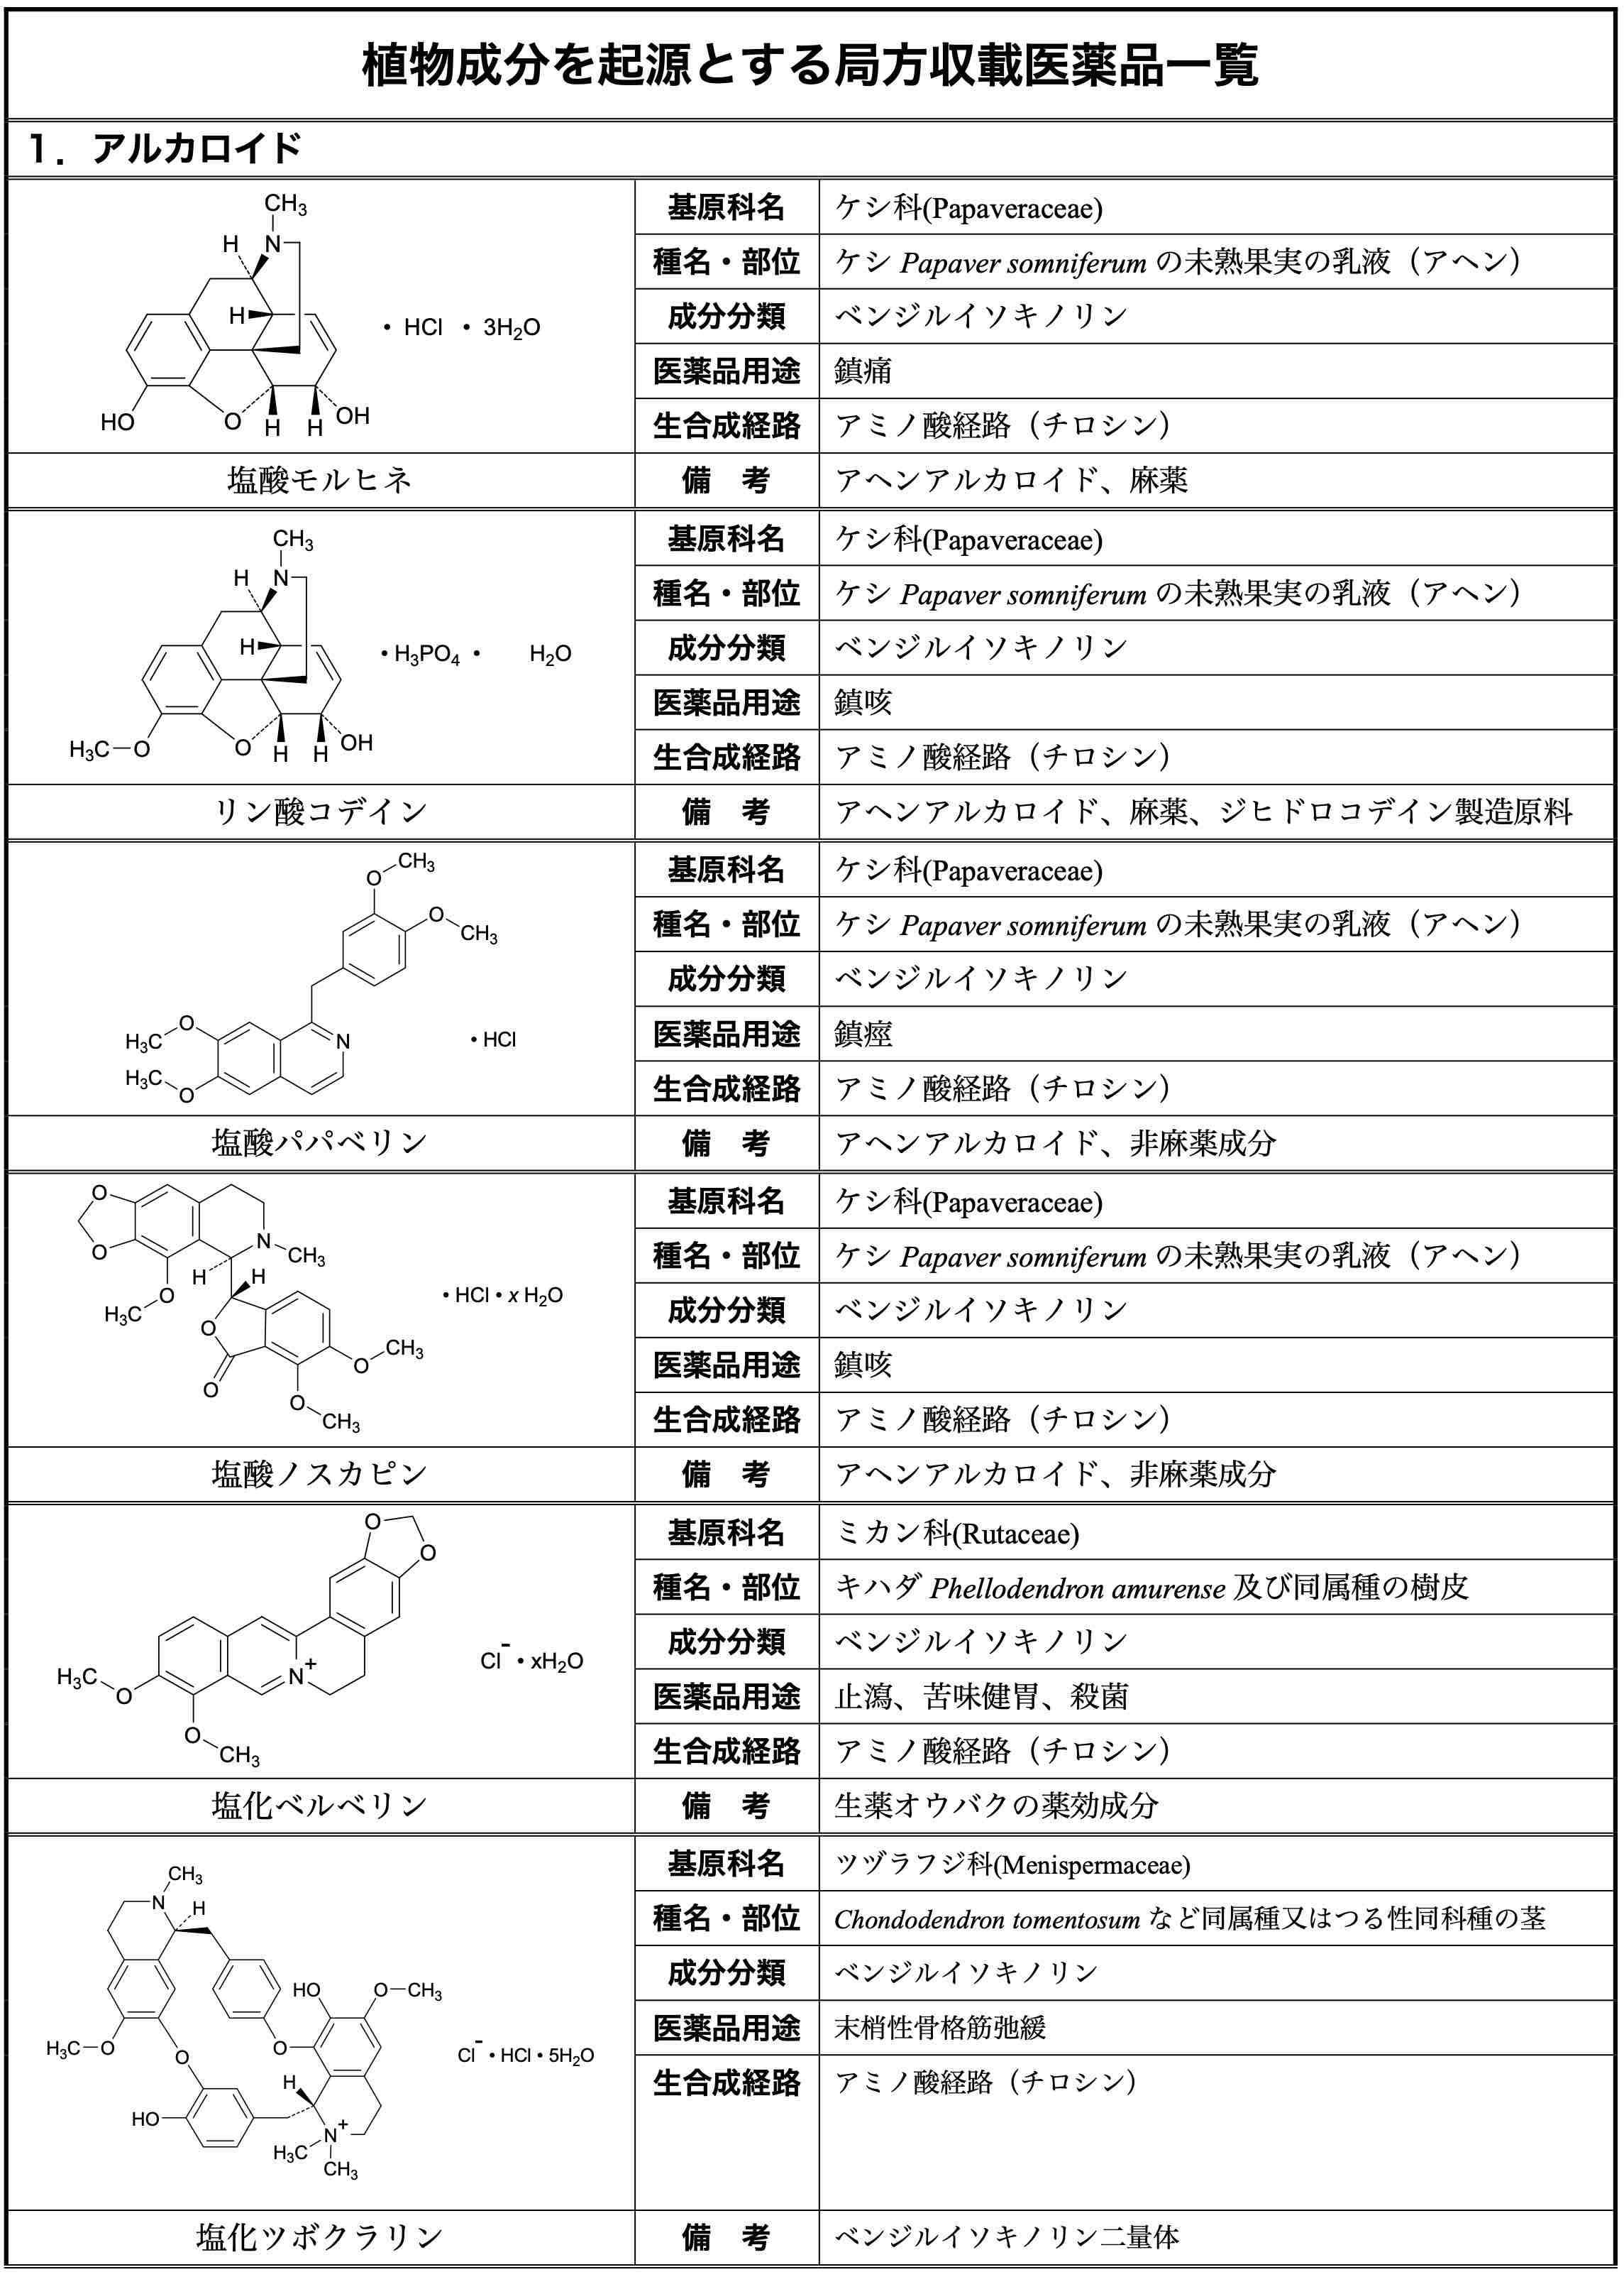
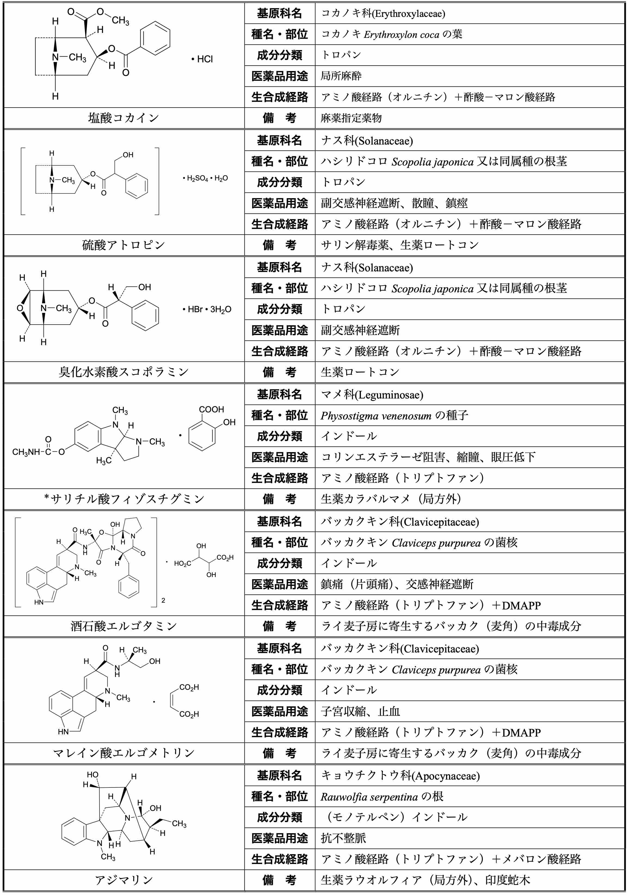
第１章 薬としての天然有機化合物(1)
●多様な薬物を産み出す天然有機化合物(1)

Slide 3
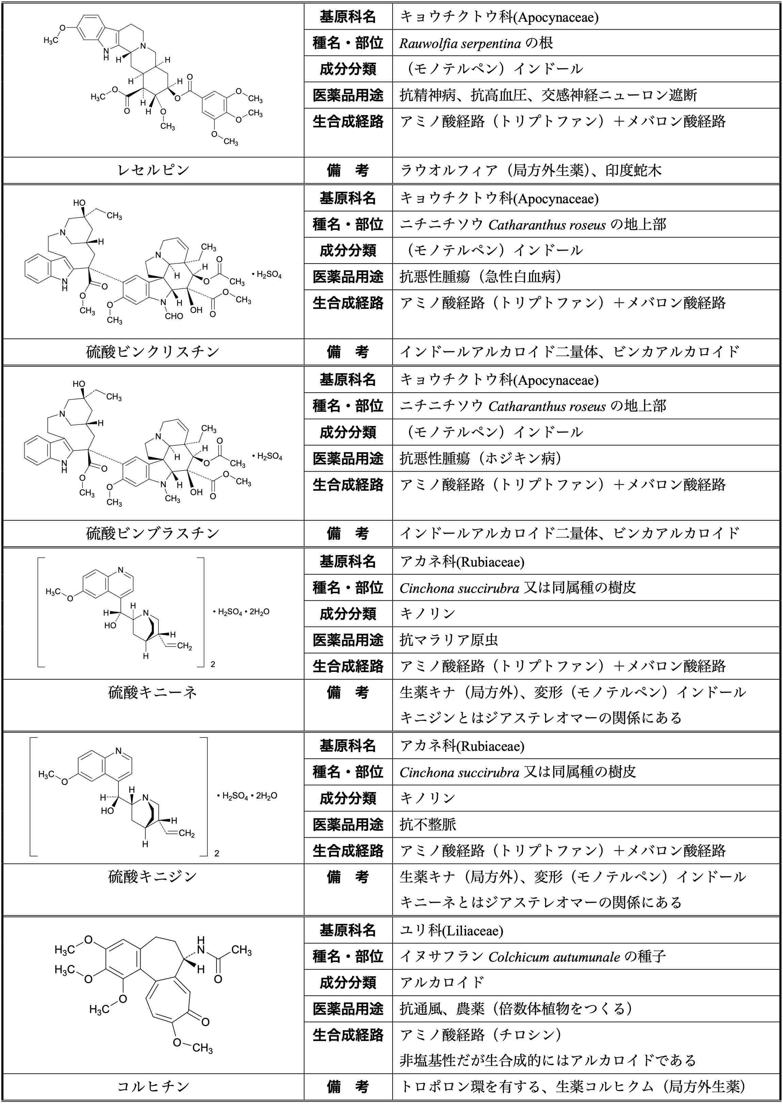
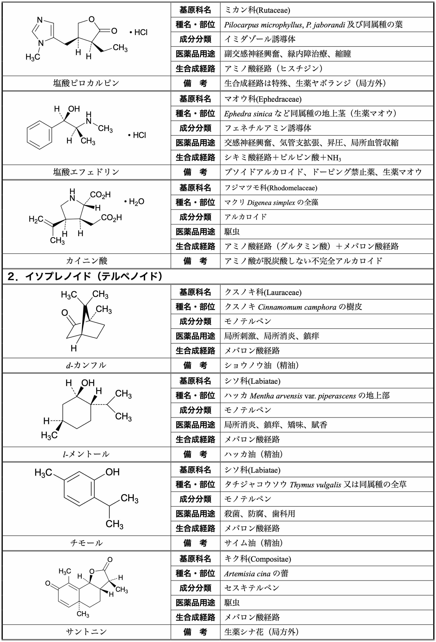
第１章 薬としての天然有機化合物(2)
●多様な薬物を産み出す天然有機化合物(2)

Slide 4
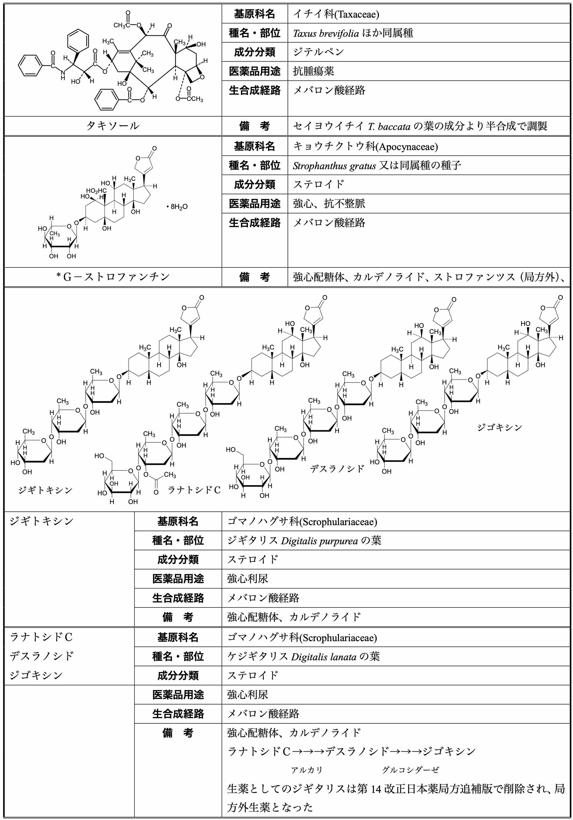
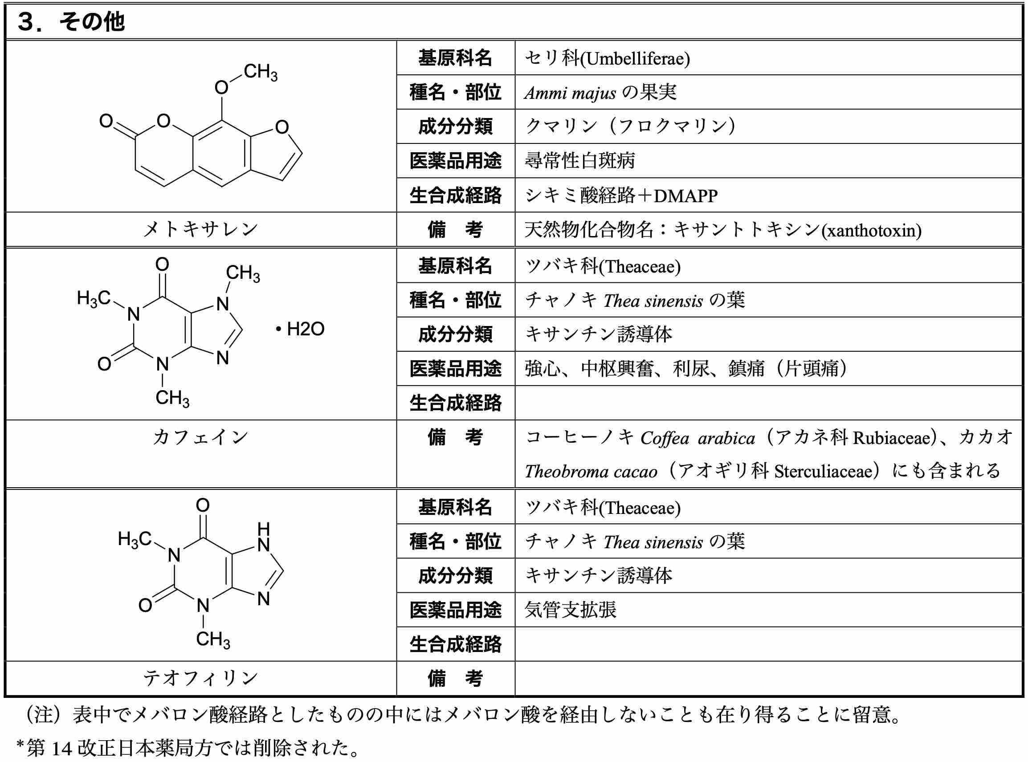
第１章 薬としての天然有機化合物(3)
●多様な薬物を産み出す天然有機化合物(3)

Slide 5
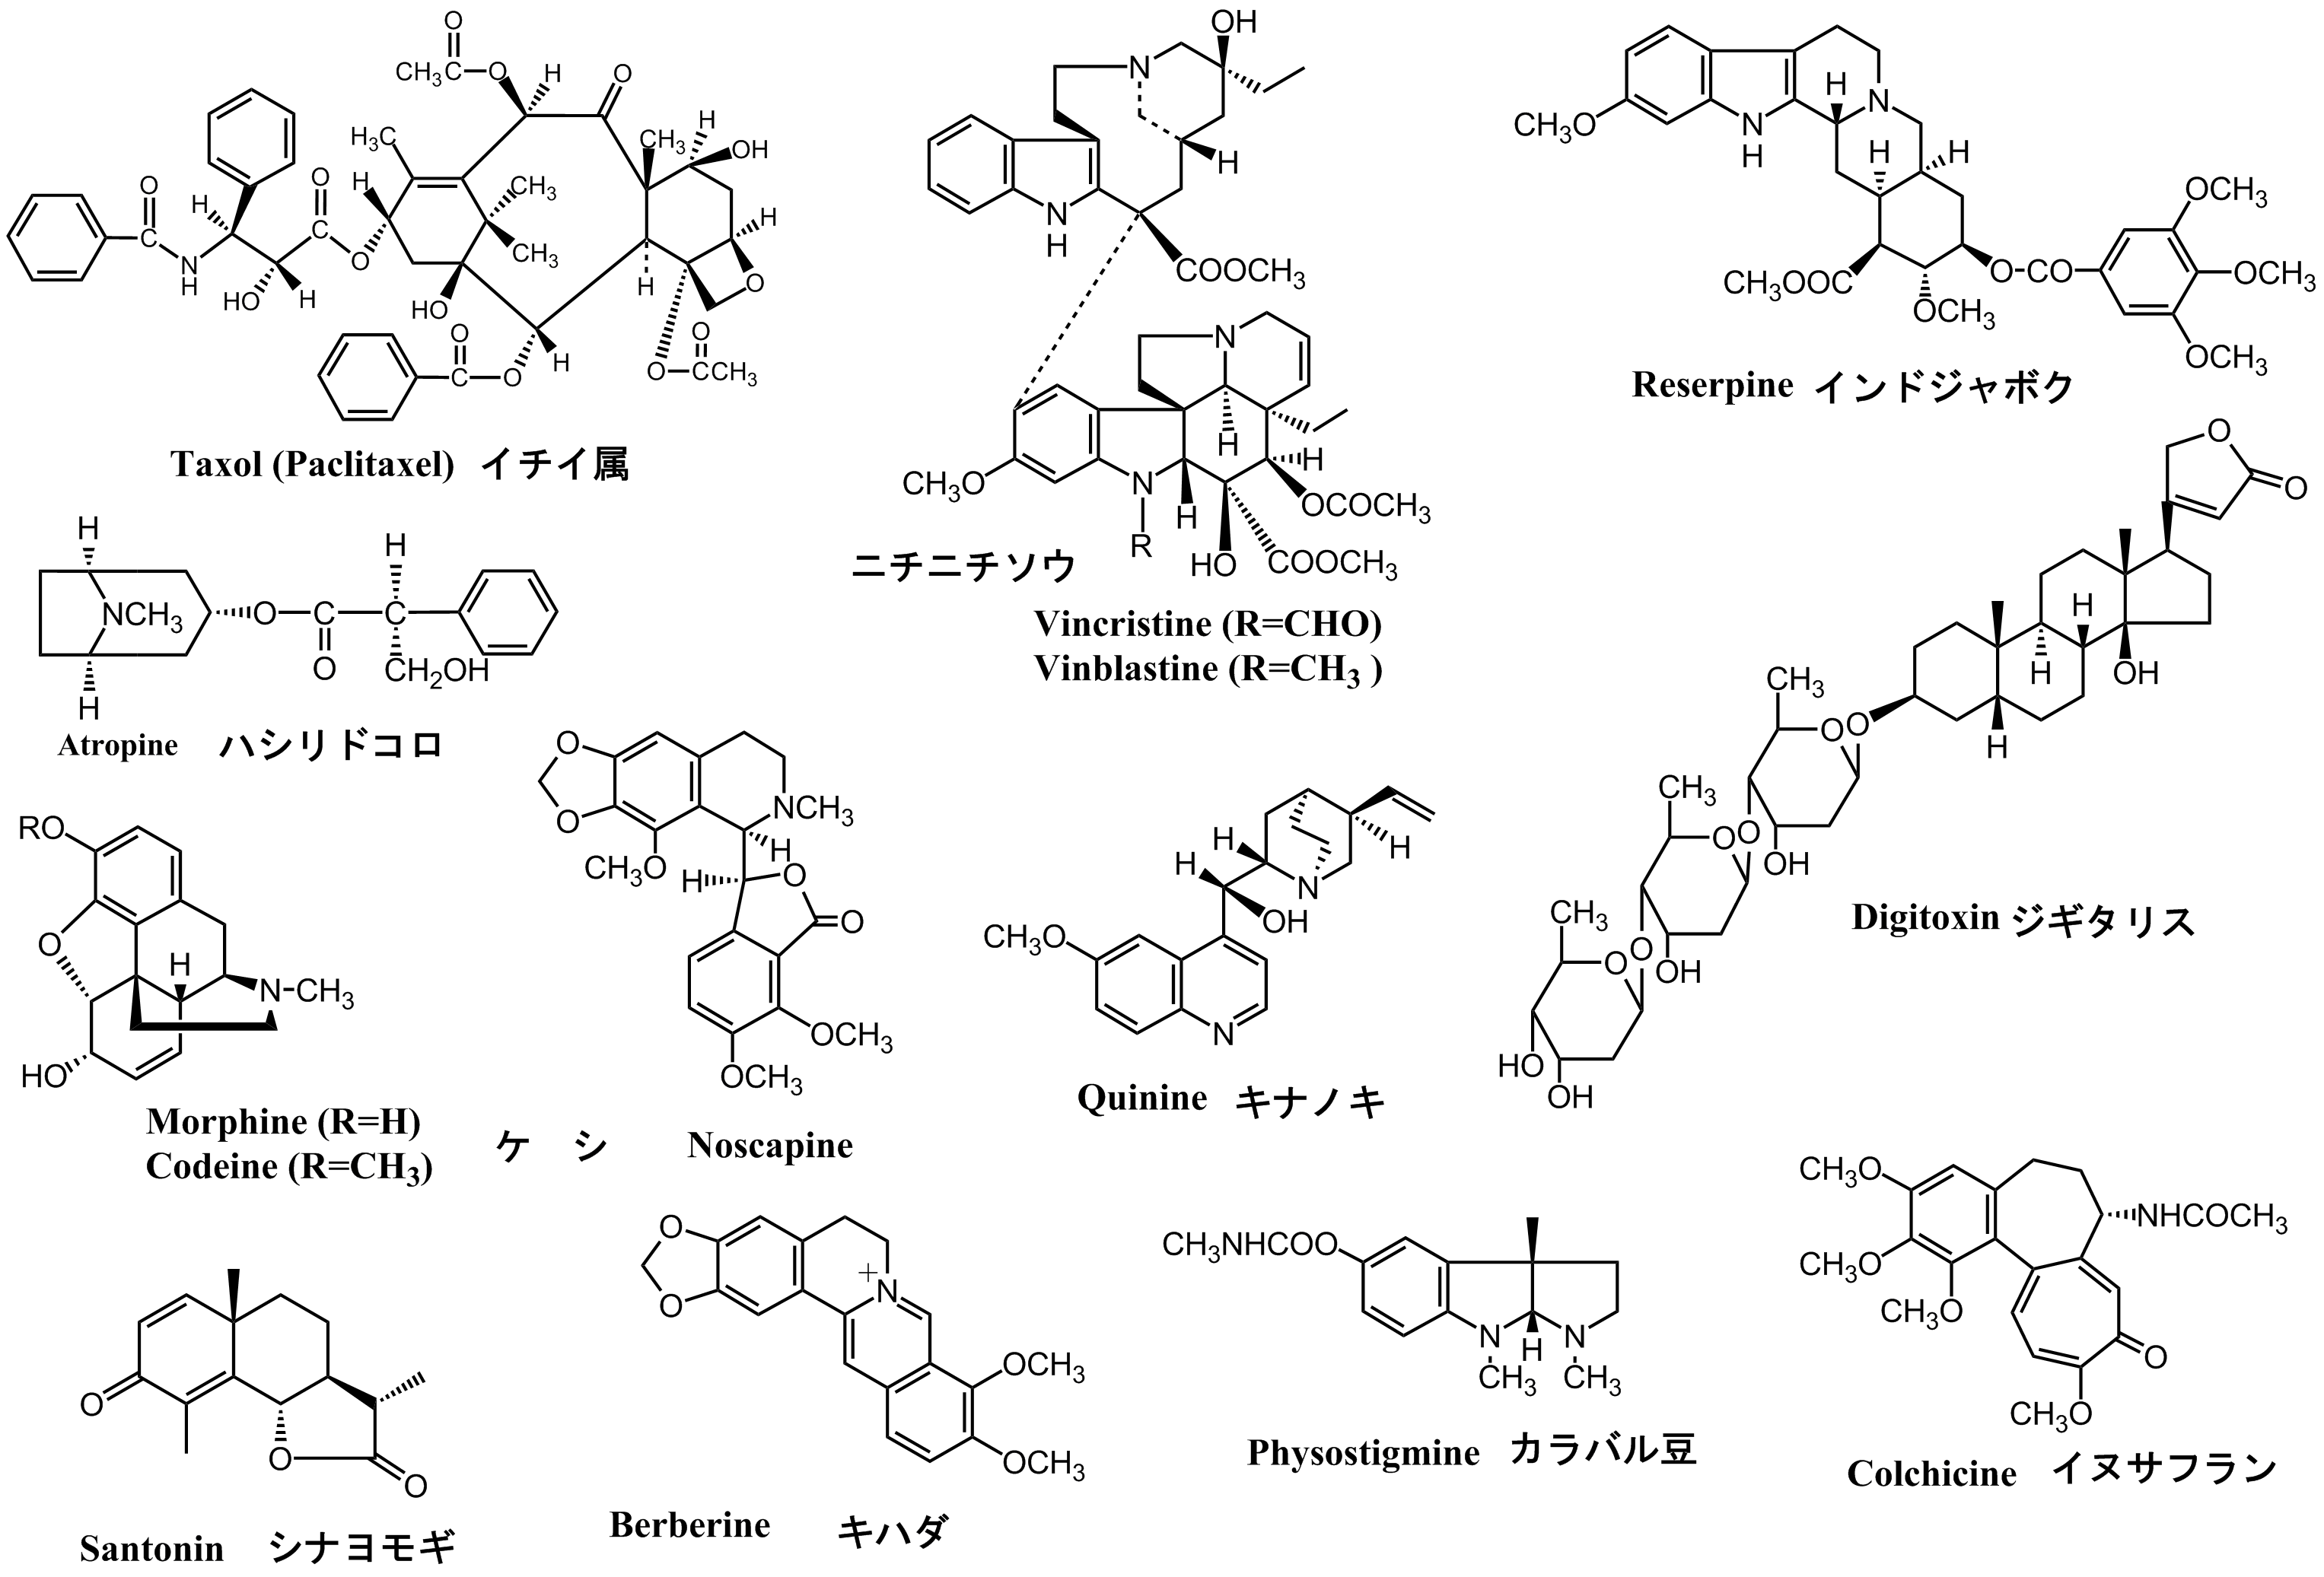
第１章 薬としての天然有機化合物(4)
●多様な薬物を産み出す天然有機化合物(4)
インド民間薬
自然界より選抜
園芸植物
ベラドンナの代替
欧州民間薬
アマゾンの秘薬
最古の文明の秘薬
修験者の秘薬
APSINTHION TRITON
アフリカ原産の有毒植物
KOLCHIKON

Slide 6
第１章 薬としての天然有機化合物(5)
●植物界に存在する化合物
★無機化合物
リン酸塩、ケイ酸塩、Na塩、Al塩
★有機化合物
C, H, O, N, (S)
低分子化合物
高分子化合物
その他化合物
アミノ酸
→
蛋 白 質
核 酸
→
DNA, RNA
糖 類
→
炭水化物
→デンプン
多糖類
脂 肪 酸
→
脂 質
必須ではない
繊 維 質
→セルロース
リグニン
各生物種に固有
二次代謝産物
生命の維持に必須の普遍的成分
一次代謝産物

Slide 7
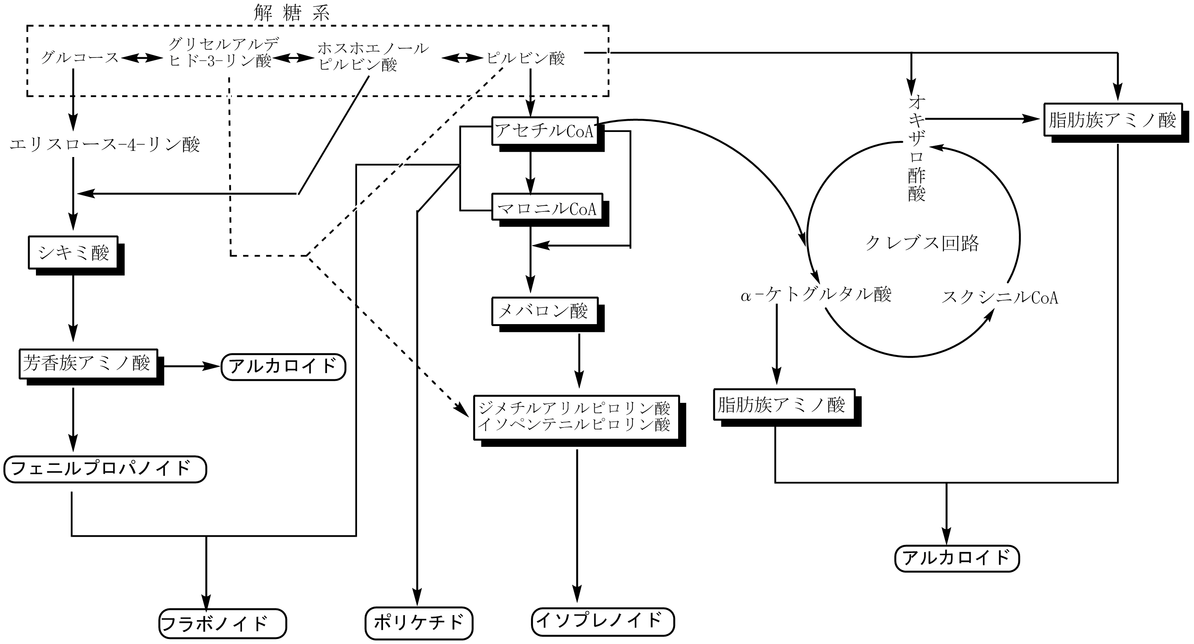
第１章 薬としての天然有機化合物(6)
●一次代謝産物と二次代謝産物の相関

Slide 8
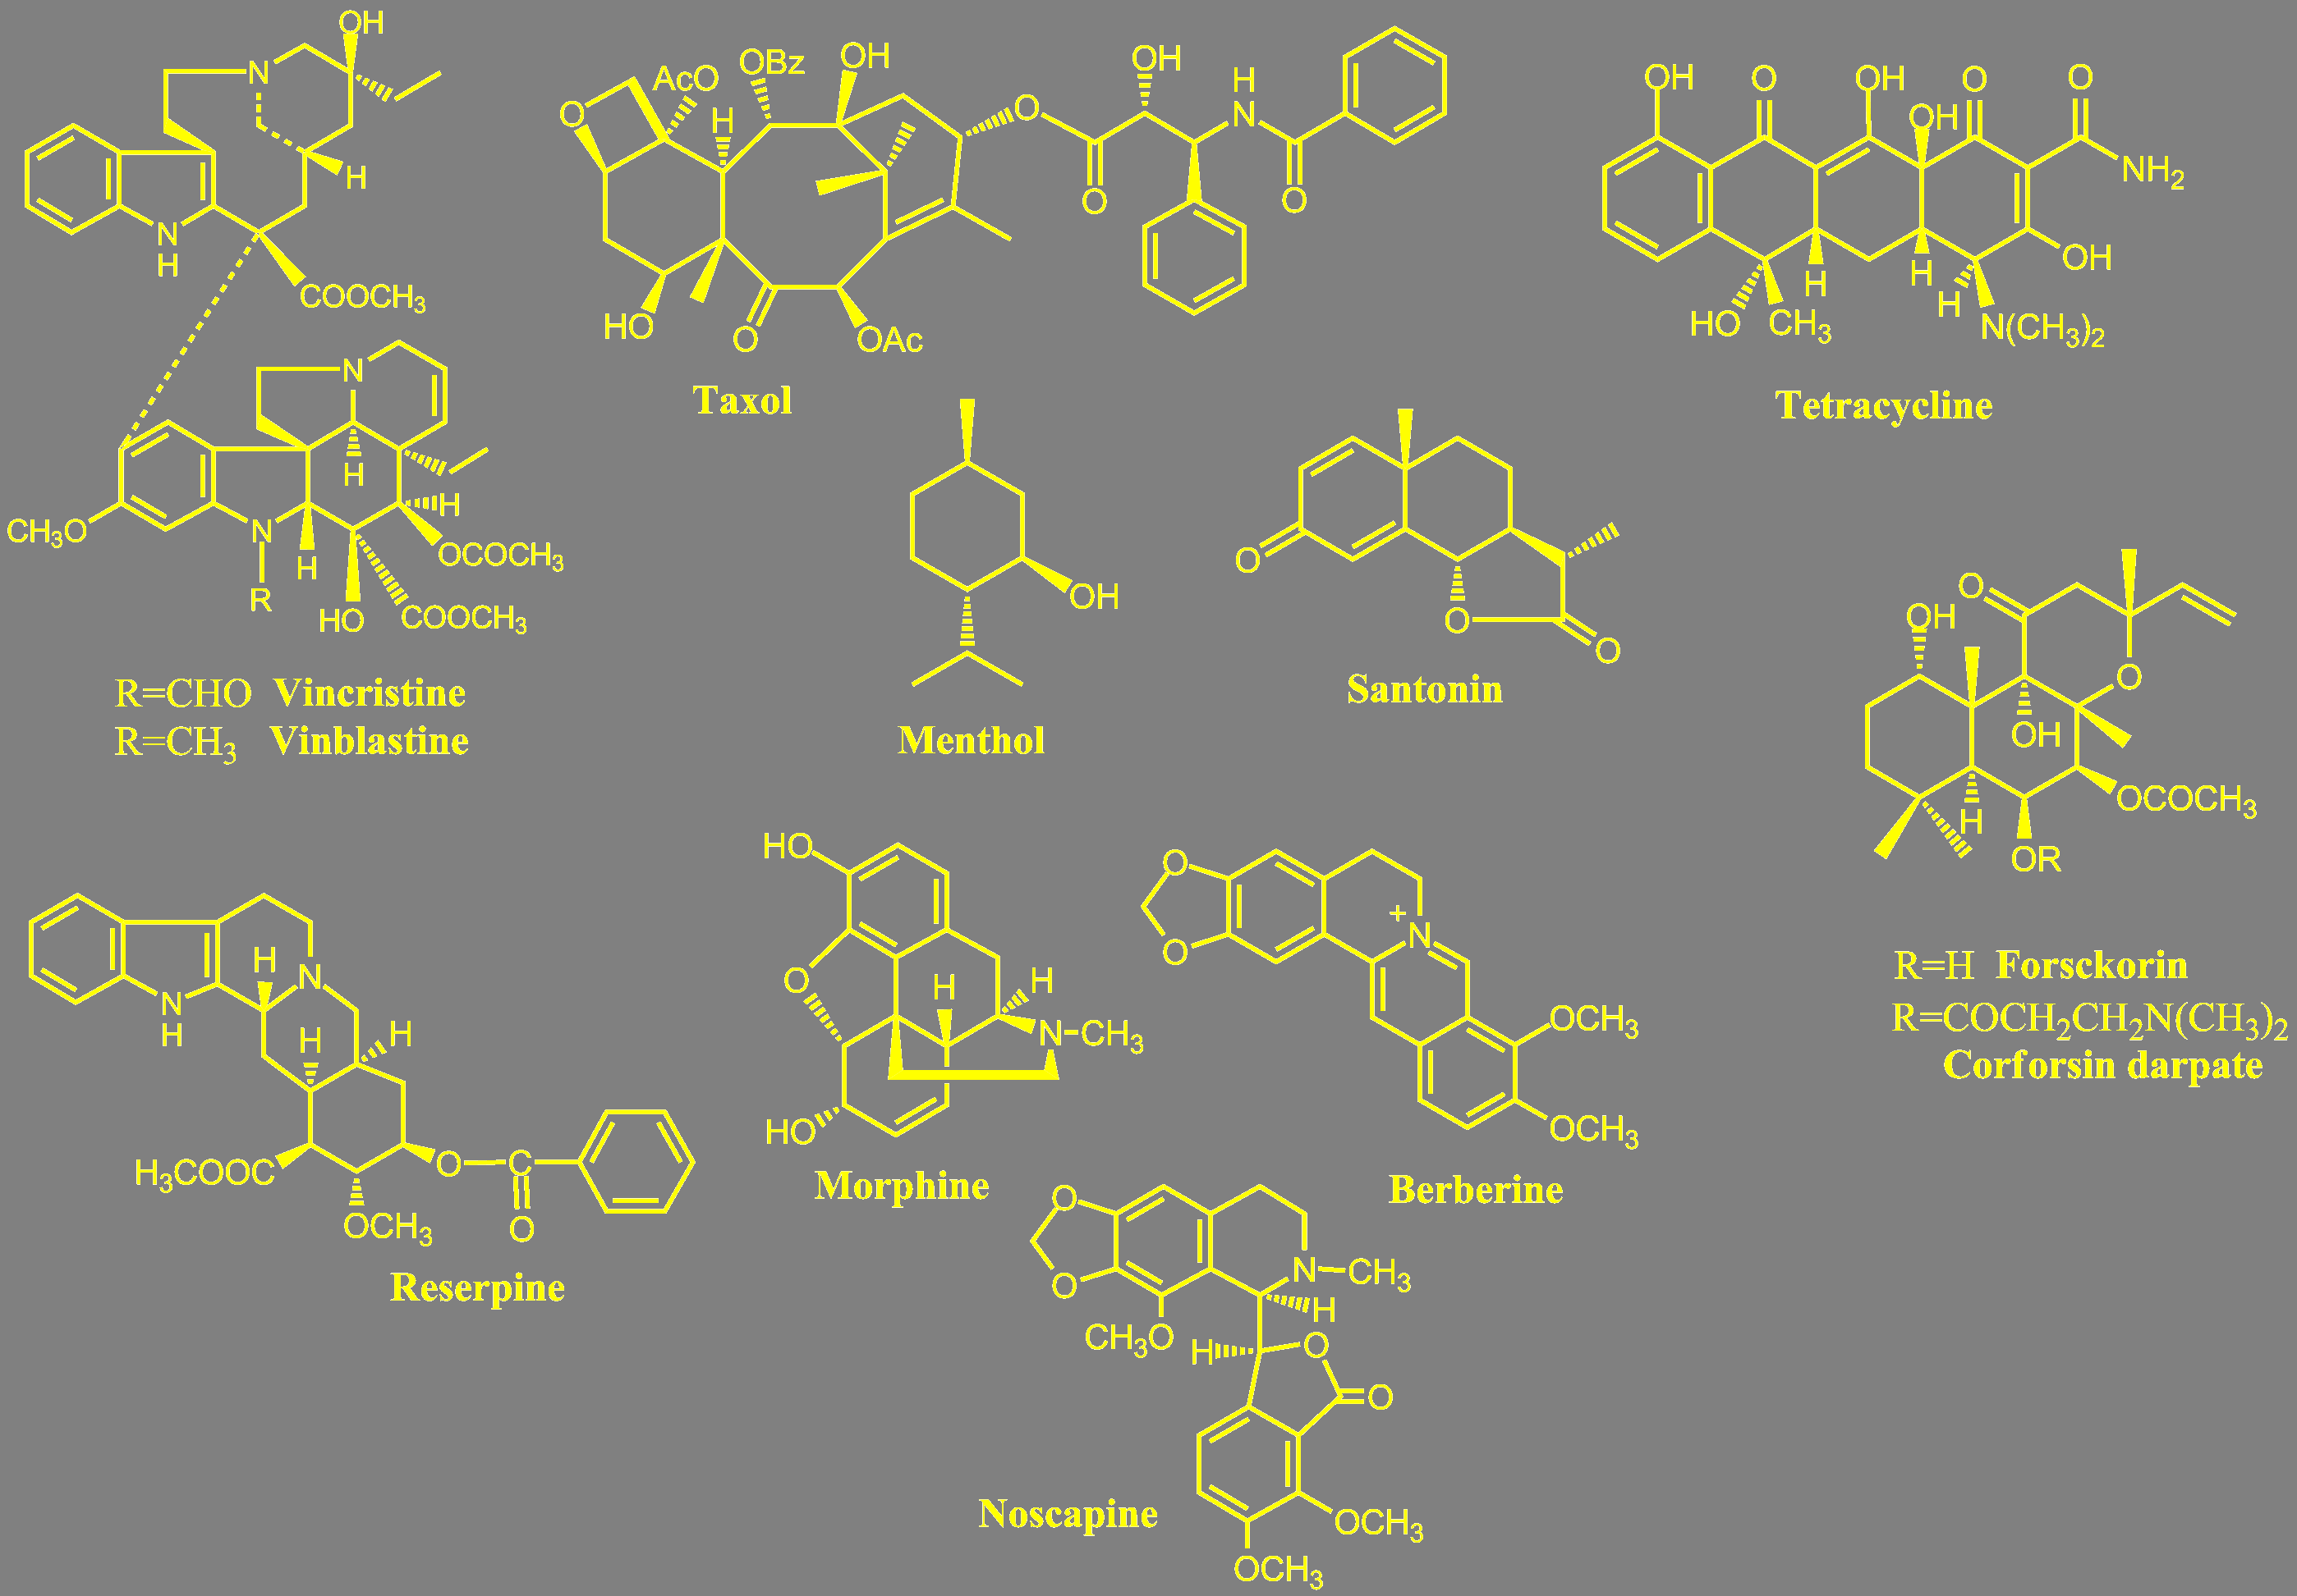
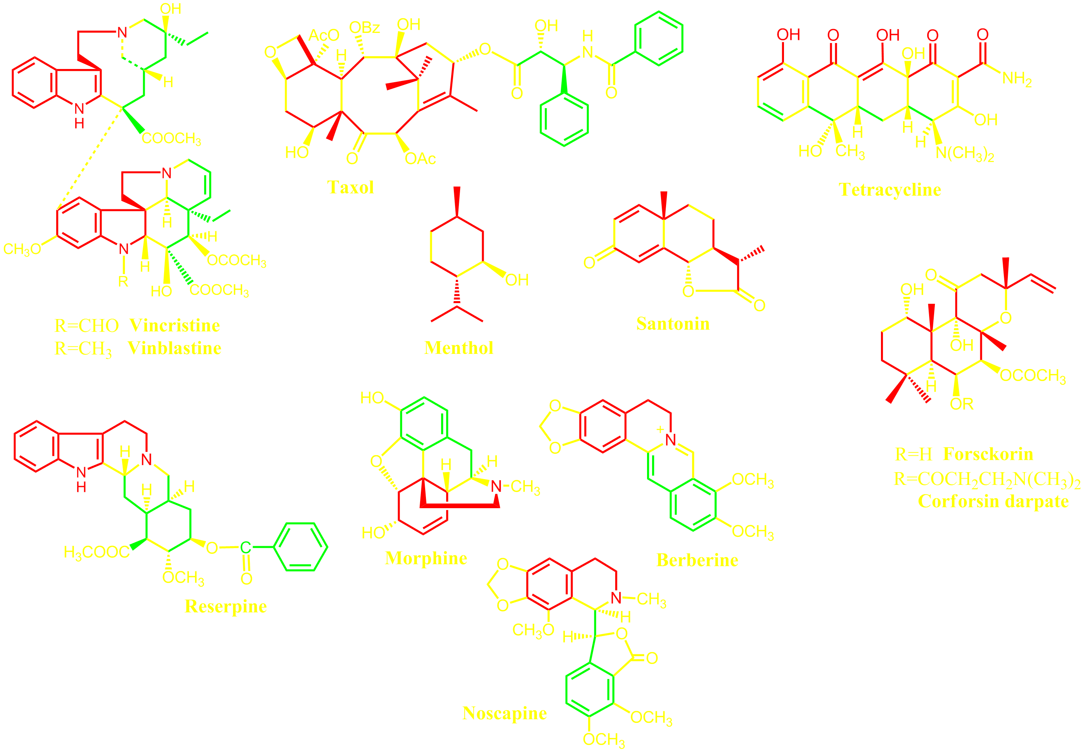
第１章 薬としての天然有機化合物(7)
●天然有機化合物の構造は規則性がある
イソプレノイド
ポリケチド
アルカロイド

Slide 9
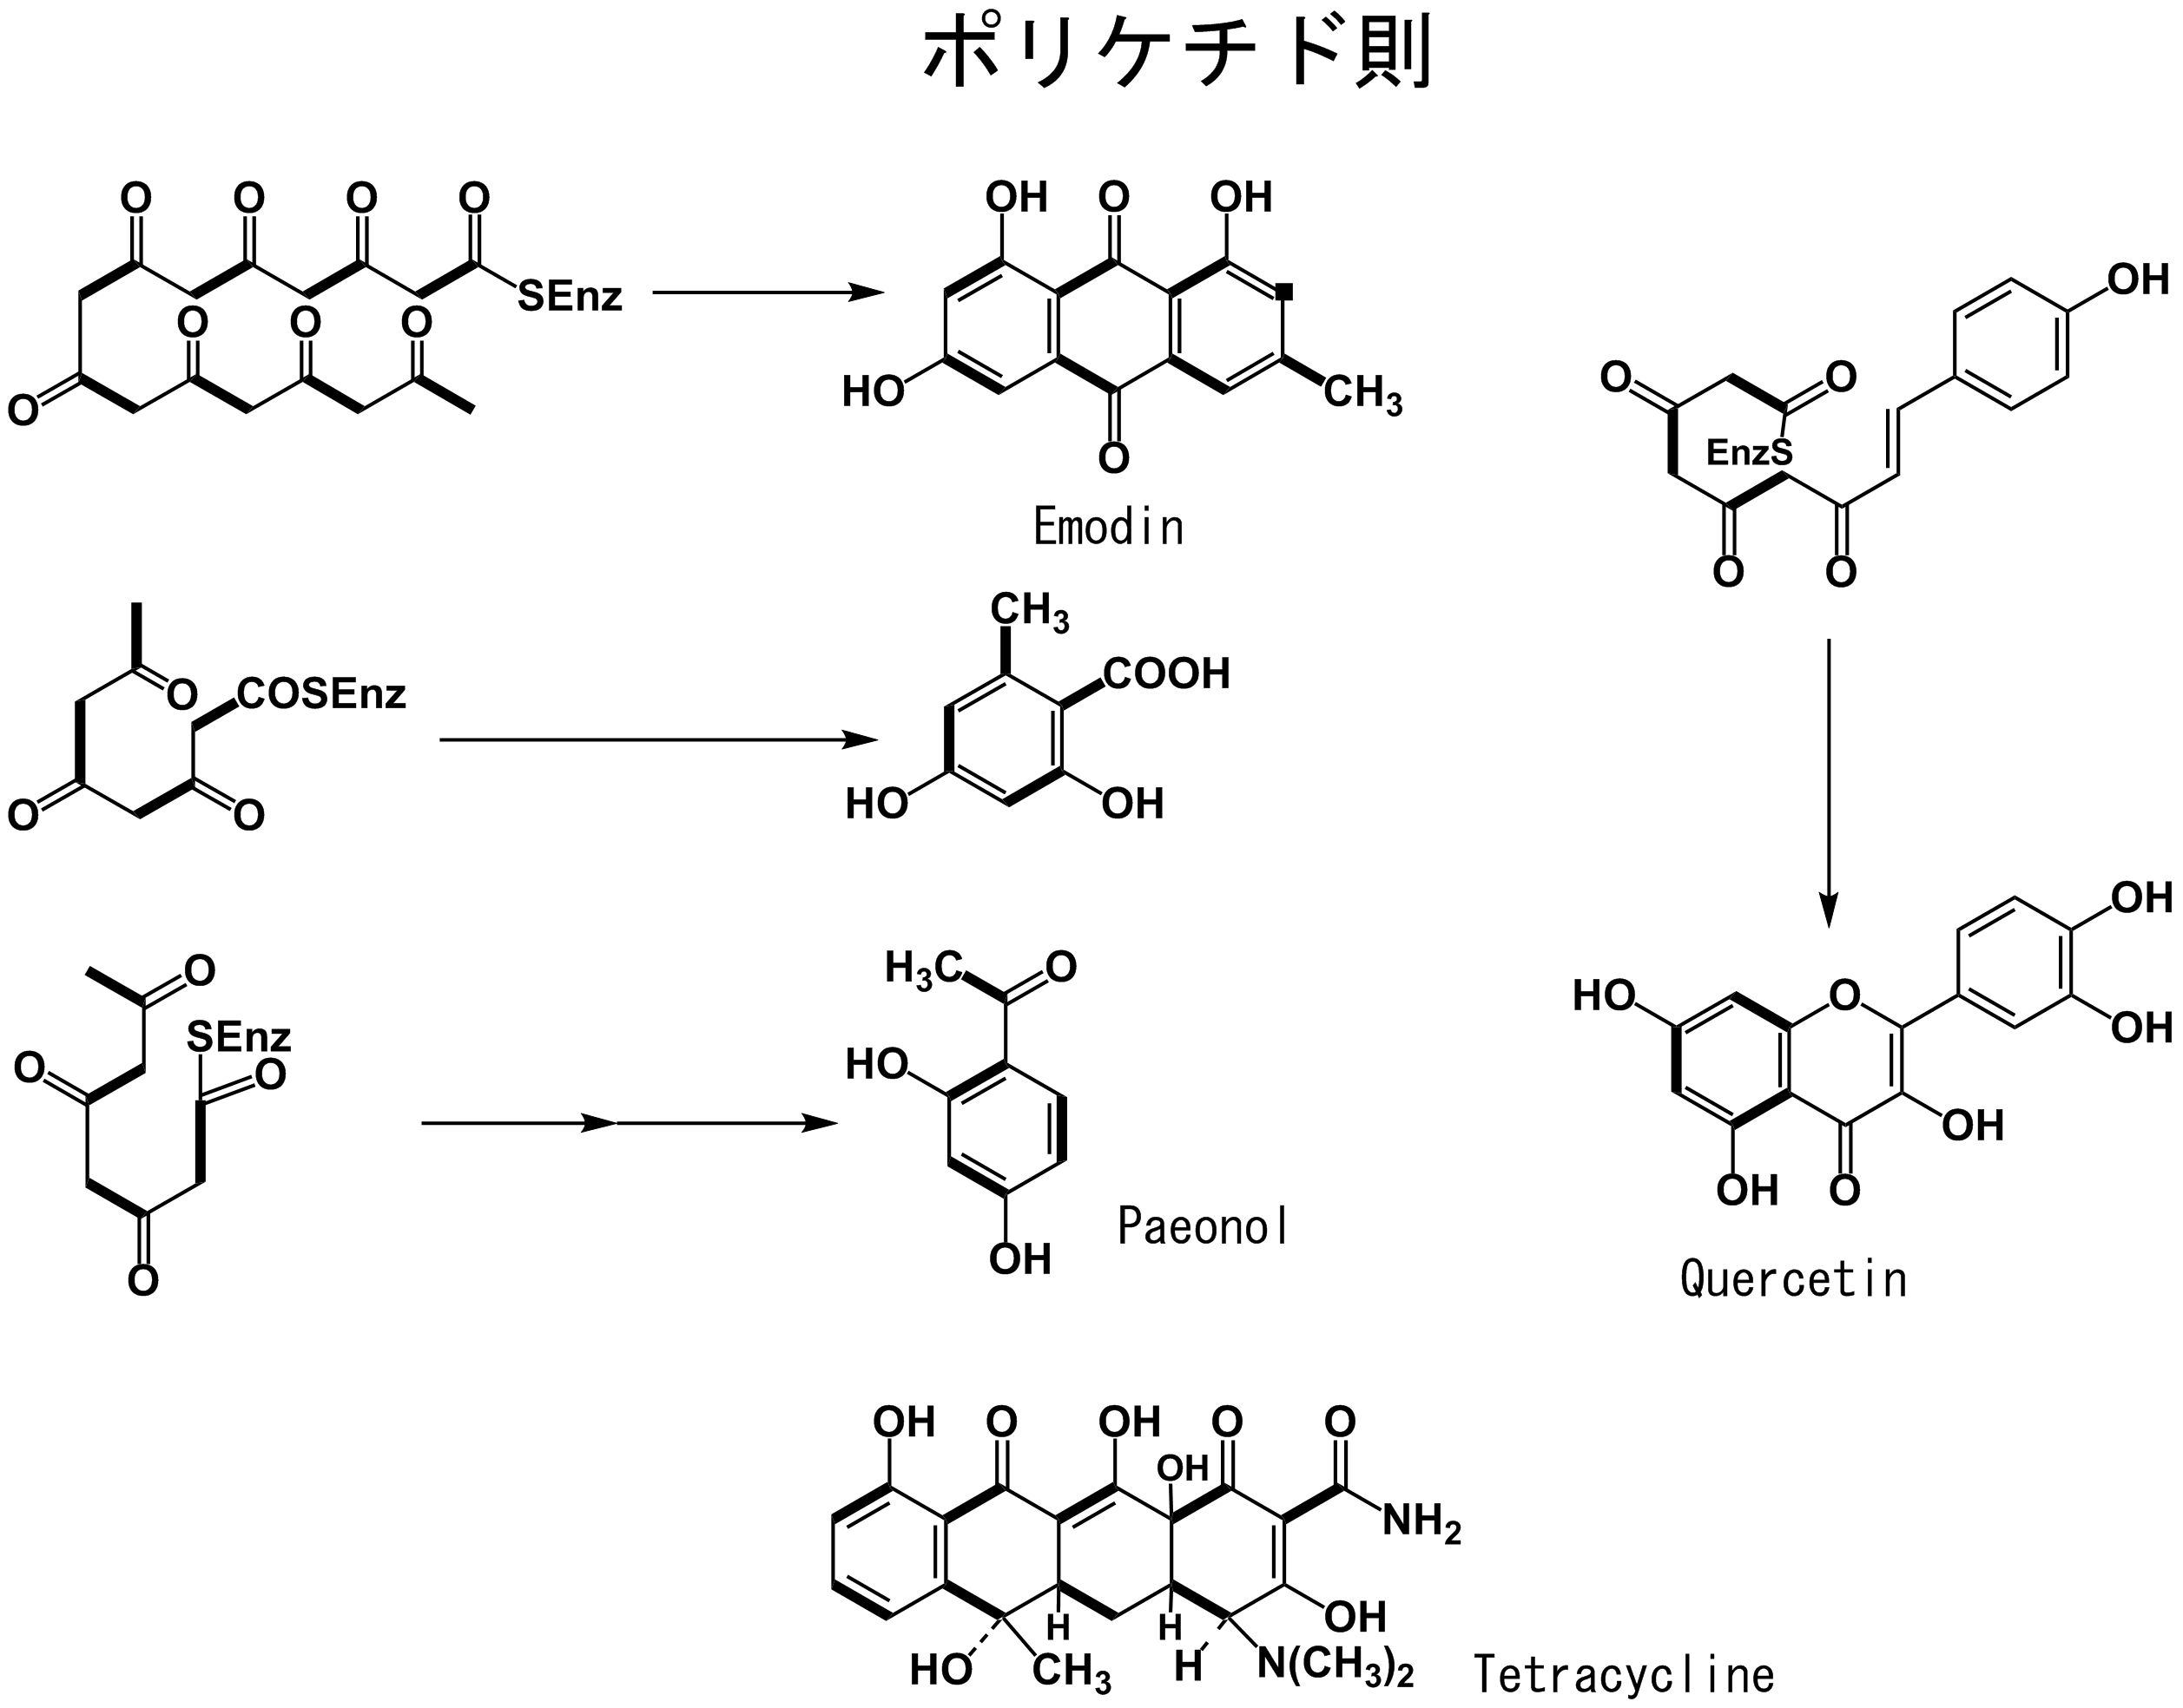
第１章 薬としての天然有機化合物(8)
アセテート
マロネート

Slide 10
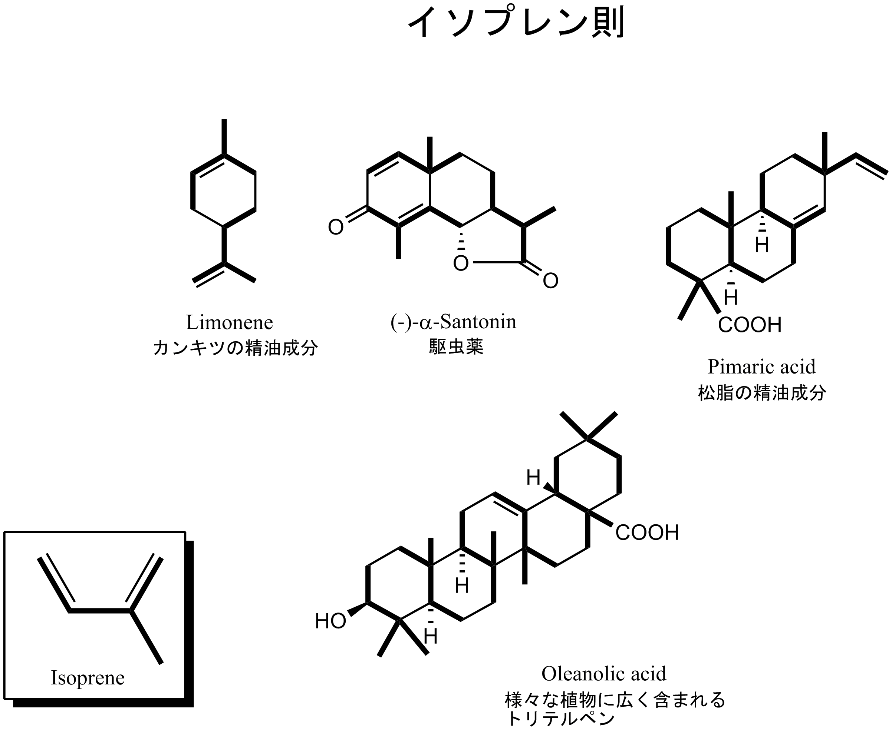
第１章 薬としての天然有機化合物(9)

Slide 11
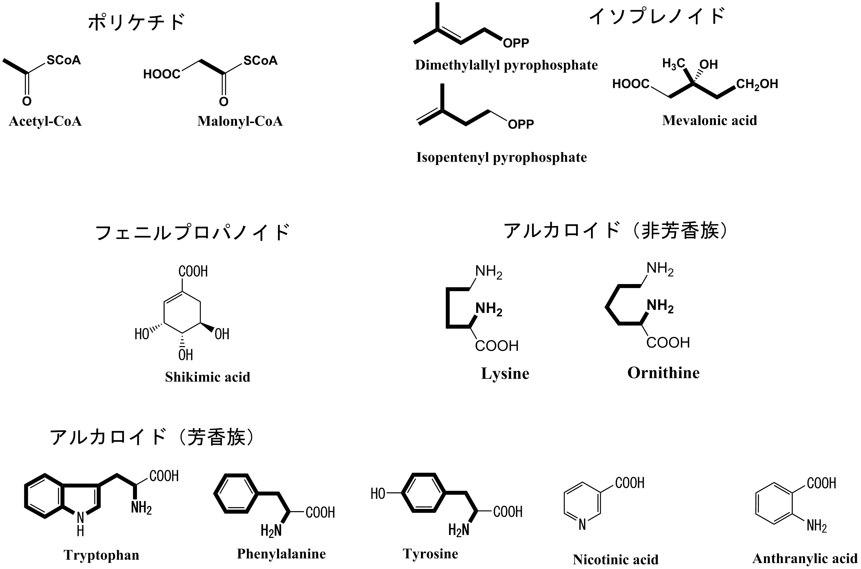
第１章 薬としての天然有機化合物(10)
●天然有機化合物の生合成前駆体
デオキシキシルロース

Slide 12
第１章 薬としての天然有機化合物(11)
●天然有機化合物の生合成経路
１．シキミ酸経絡
シキミ酸
２．ポリケチド経絡
アセチルCoA•マロニルCoA
３．イソプレノイド経絡
メバロン酸経絡
ＤＯＸＰ経絡
４．アミノ酸経絡
各種アミノ酸
→真正アルカロイド
偽アルカロイド← １〜３＋NH₃
複合経絡：１〜４の組み合わせ

Slide 13
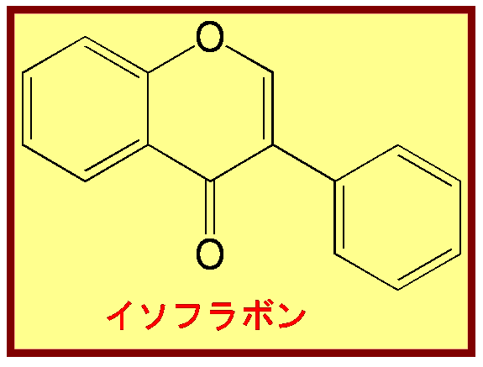
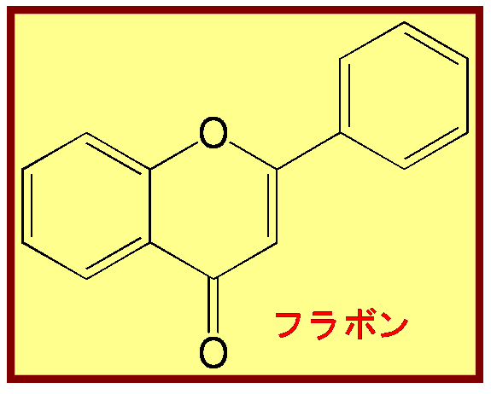
第１章 薬としての天然有機化合物(12)
●天然有機化合物の分類
いずれも構造の多様性に対処するに不十分
●骨格構造による分類
イソフラボン
骨格名
フラボノイド
●成分の特性による分類
高等植物に特有
サポニン
→泡立つ性質をもつ
タンニン
→収斂作用、下痢止め作用
アルカロイド
→有用な医薬原料物質
配糖体
→一次、二次代謝物のハイブリッド物質
強心配糖体
→心臓の妙薬

Slide 14
第１章 薬としての天然有機化合物(13)
●天然化学とは？
機器分析学
★化合物の構造を明らかにする
→構造解析
→NMR演習の意義
★化合物の性質を明らかにする
→毒性の有無
→生物活性
薬物学
→医薬品開発への道
★化合物の系統を明らかにする
→生合成経路
→有用成分の人工
生産
バイオテクノロジー
天然有機化合物の構造から様々な情報を読み取る

Slide 15
天 然 物 化 学 ２
総 論（２）：薬としての天然有機化合物
木下 武司

Slide 16
第１章 薬としての天然有機化合物(14)
●医薬のソースとして重要な有機化合物
★一次代謝物
Primary metabolite
生命の維持に必須の普遍的成分
★二次代謝物
Secondary metabolite
必須ではないが、各生物種に固有
生薬の薬効成分として重要
医薬原料、創薬のシード
全医薬品の６〜７割は天然有機化合物起源である！

Slide 17
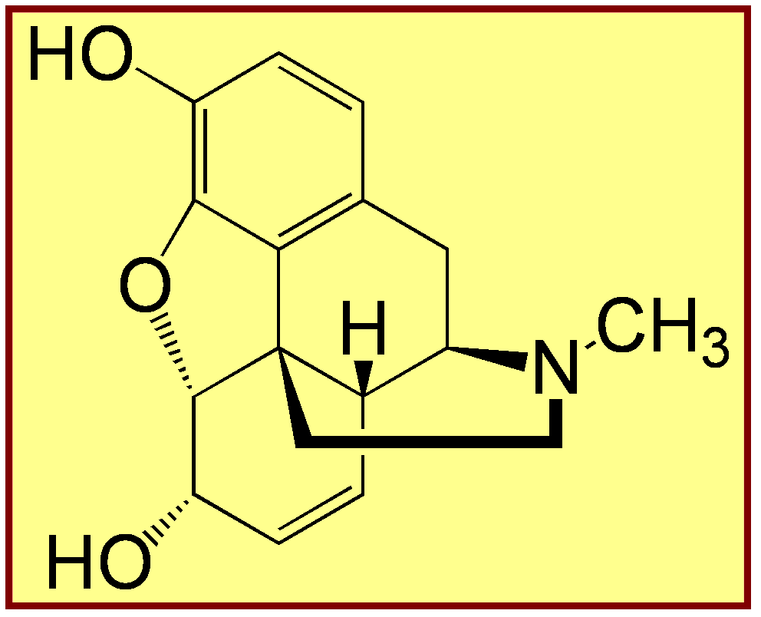
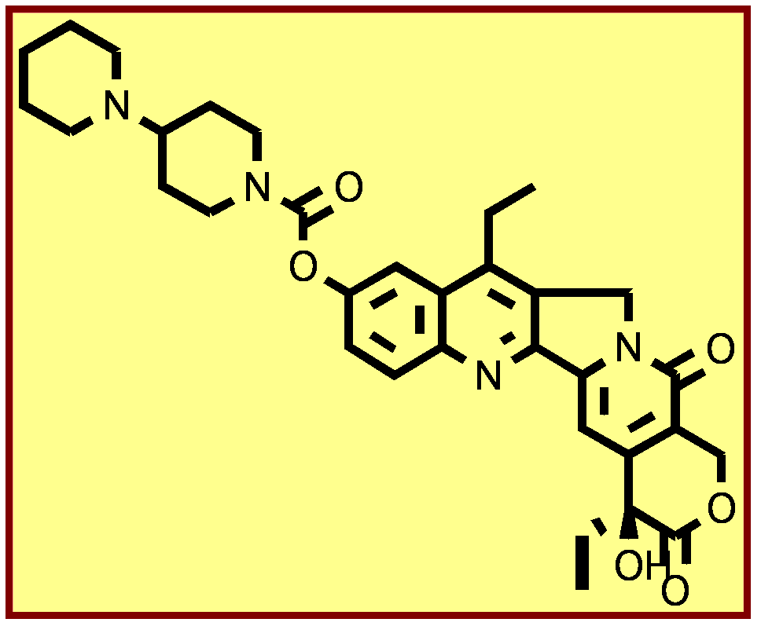
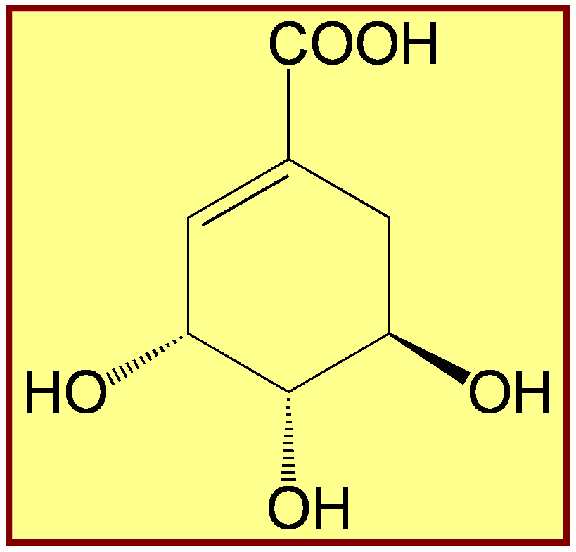
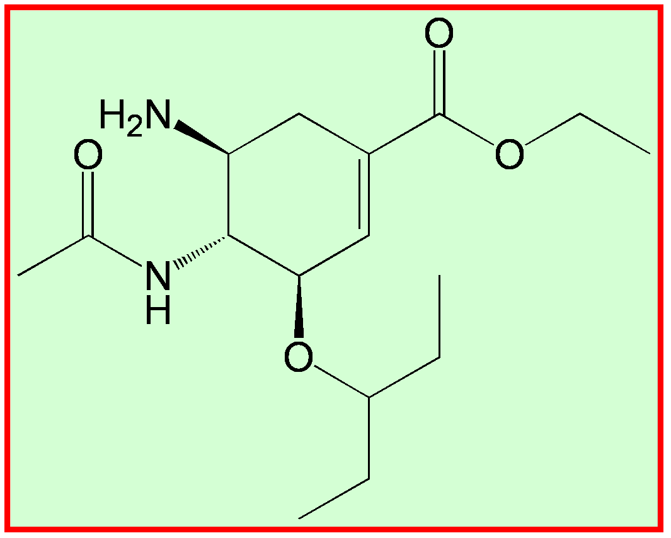
第１章 薬としての天然有機化合物(15)
●二次代謝産物の特徴
シキミ酸
★化学的多様性
化学構造の多様性
化学的特性の多様性
全ての二次代謝物は潜在的な医薬資源である！
モルヒネ
イリノテカン
１、そのままで薬になるもの
例： モルヒネ（鎮痛薬）
２、化学的に加工すればで薬になるもの
例： イリノテカン（抗癌薬）
３、医薬品の合成原料になるもの
Oseltamivir
例： シキミ酸（タミフル原料）

Slide 18
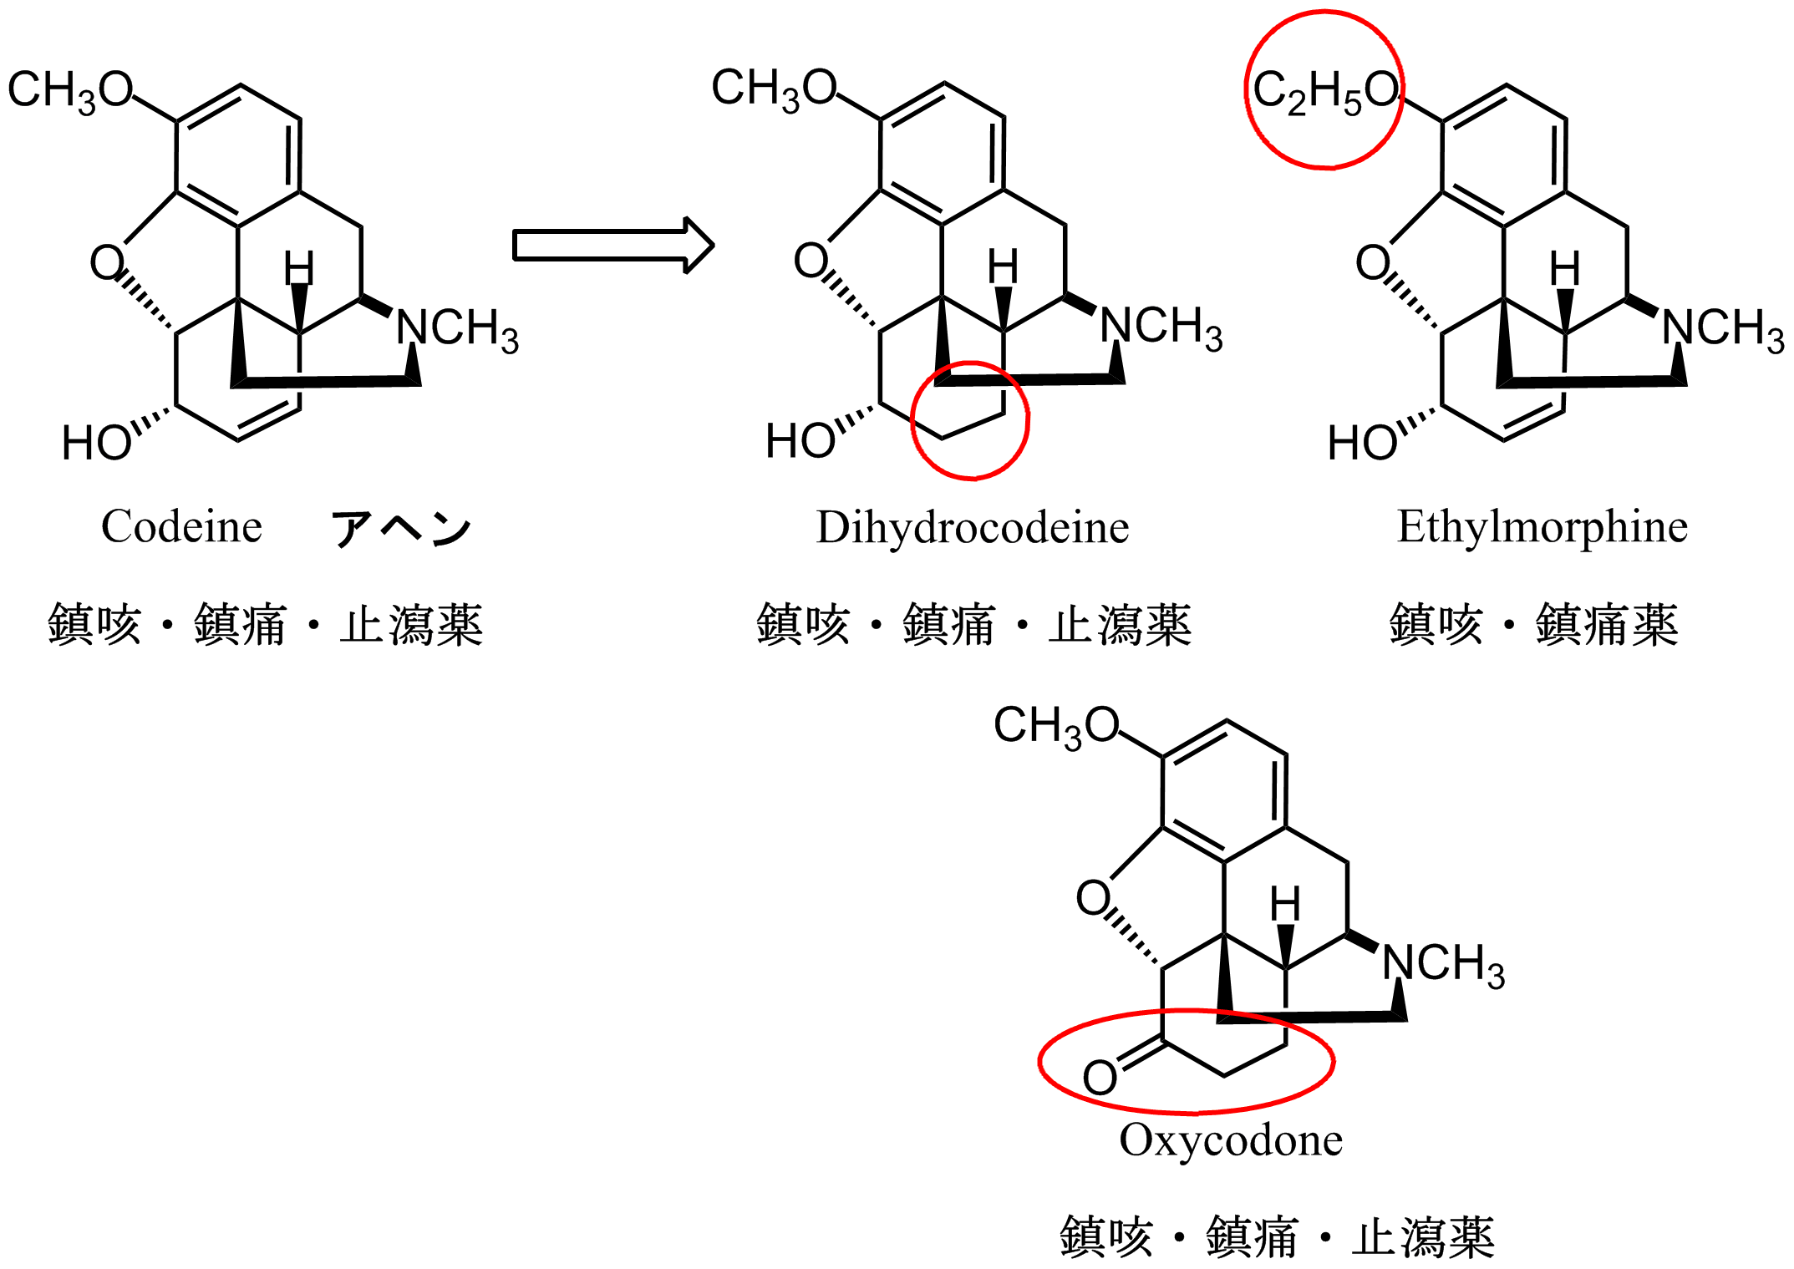
天然有機化合物をシードとした創薬(1)
１．構造の一部を置き換える(1)
風邪薬に配合
弱麻薬性鎮痛薬

Slide 19
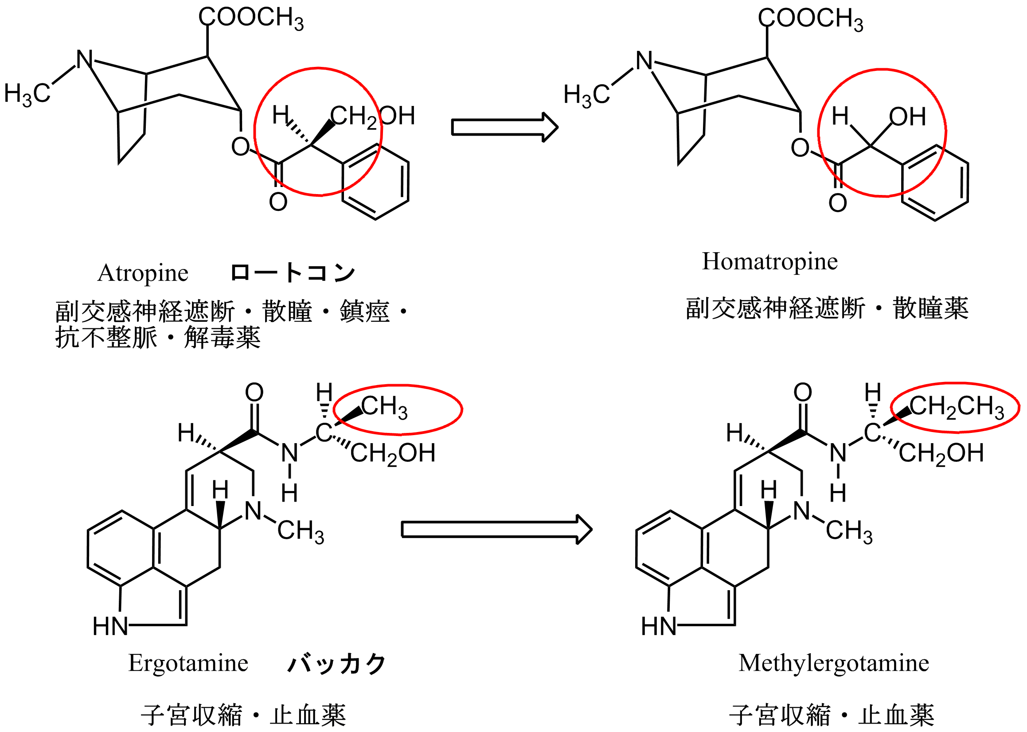
天然有機化合物をシードとした創薬(2)
２．構造の一部を置き換える(2)

Slide 20
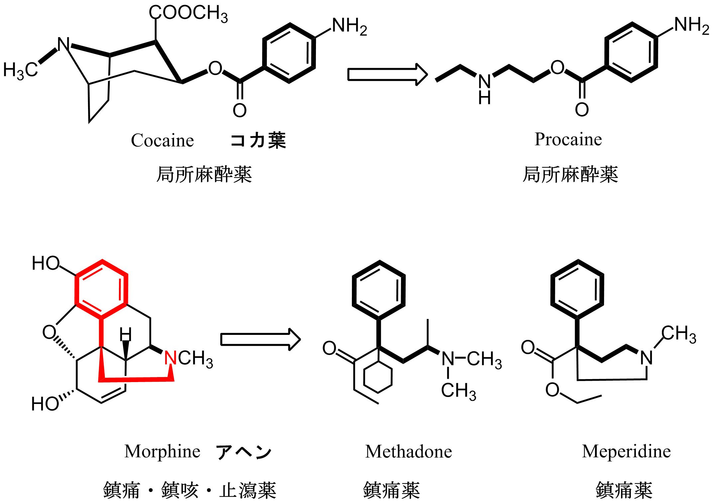
天然有機化合物をシードとした創薬(3)
３．骨格を改変する(1)
ファーマコアを意識したドラッグデザイン
モルヒネ則

Slide 21
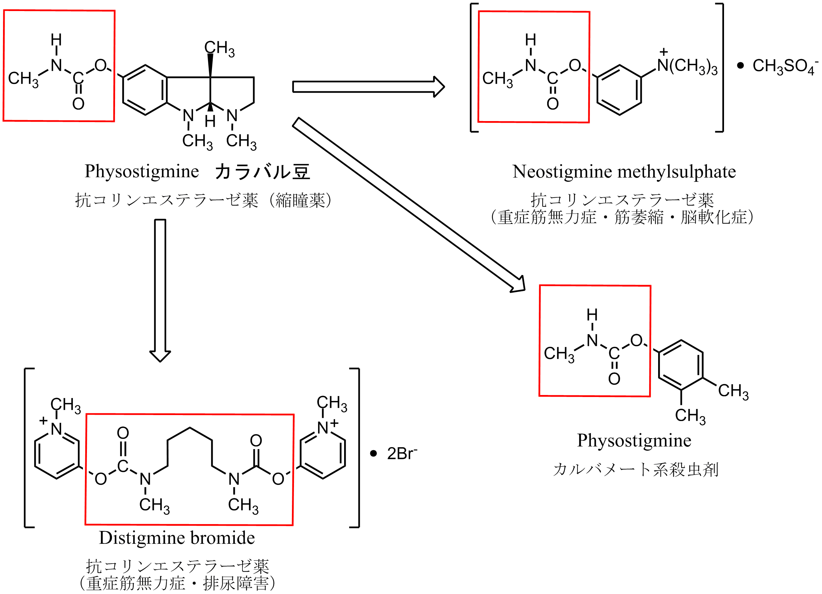
天然有機化合物をシードとした創薬(4)
４．骨格を改変する(2)
ファーマコアを意識したドラッグデザイン
カルバメート

Slide 22
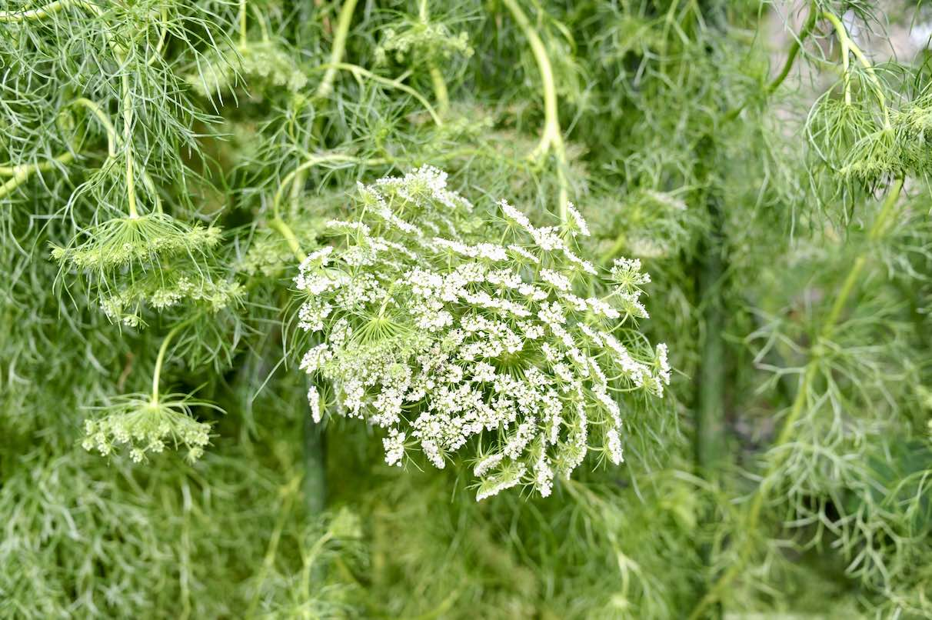
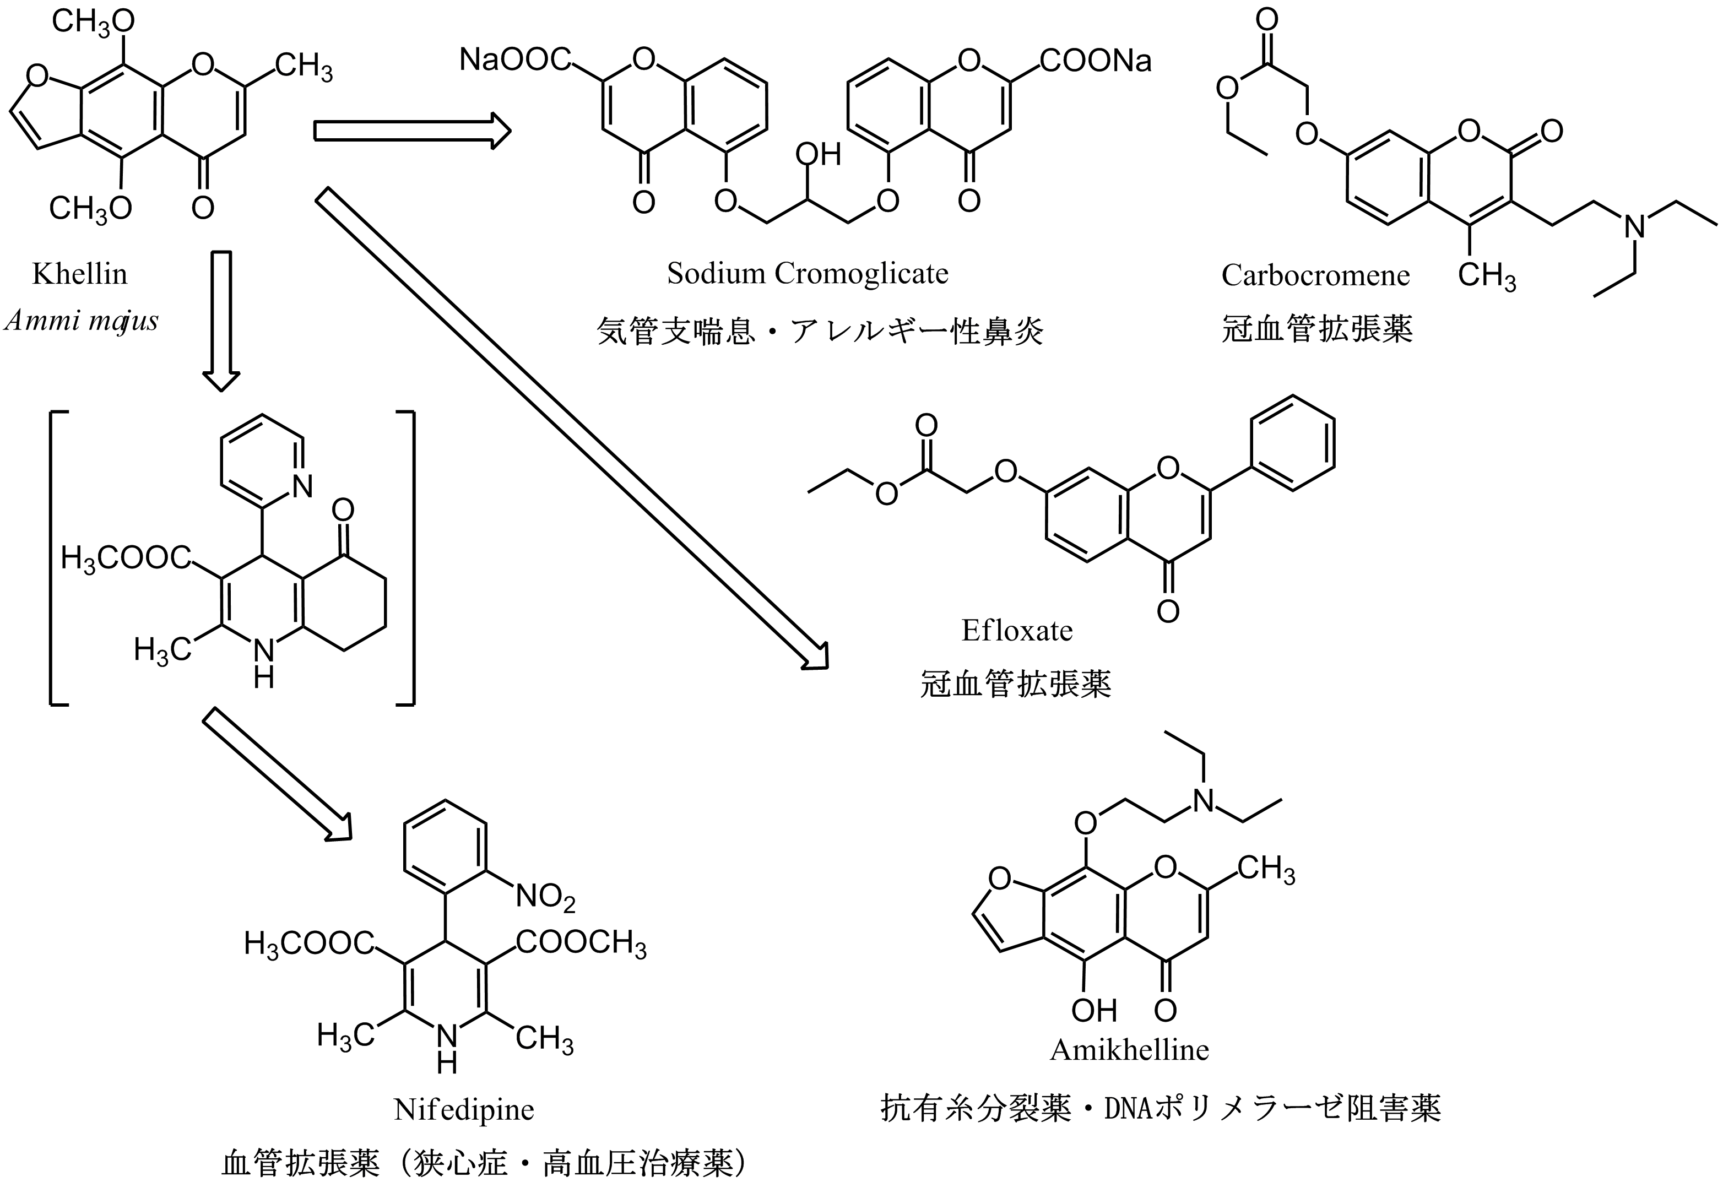
天然有機化合物をシードとした創薬(4)
５．試行錯誤のドラッグデザイン
アンミ実、薬物誌のAMMI

Slide 23
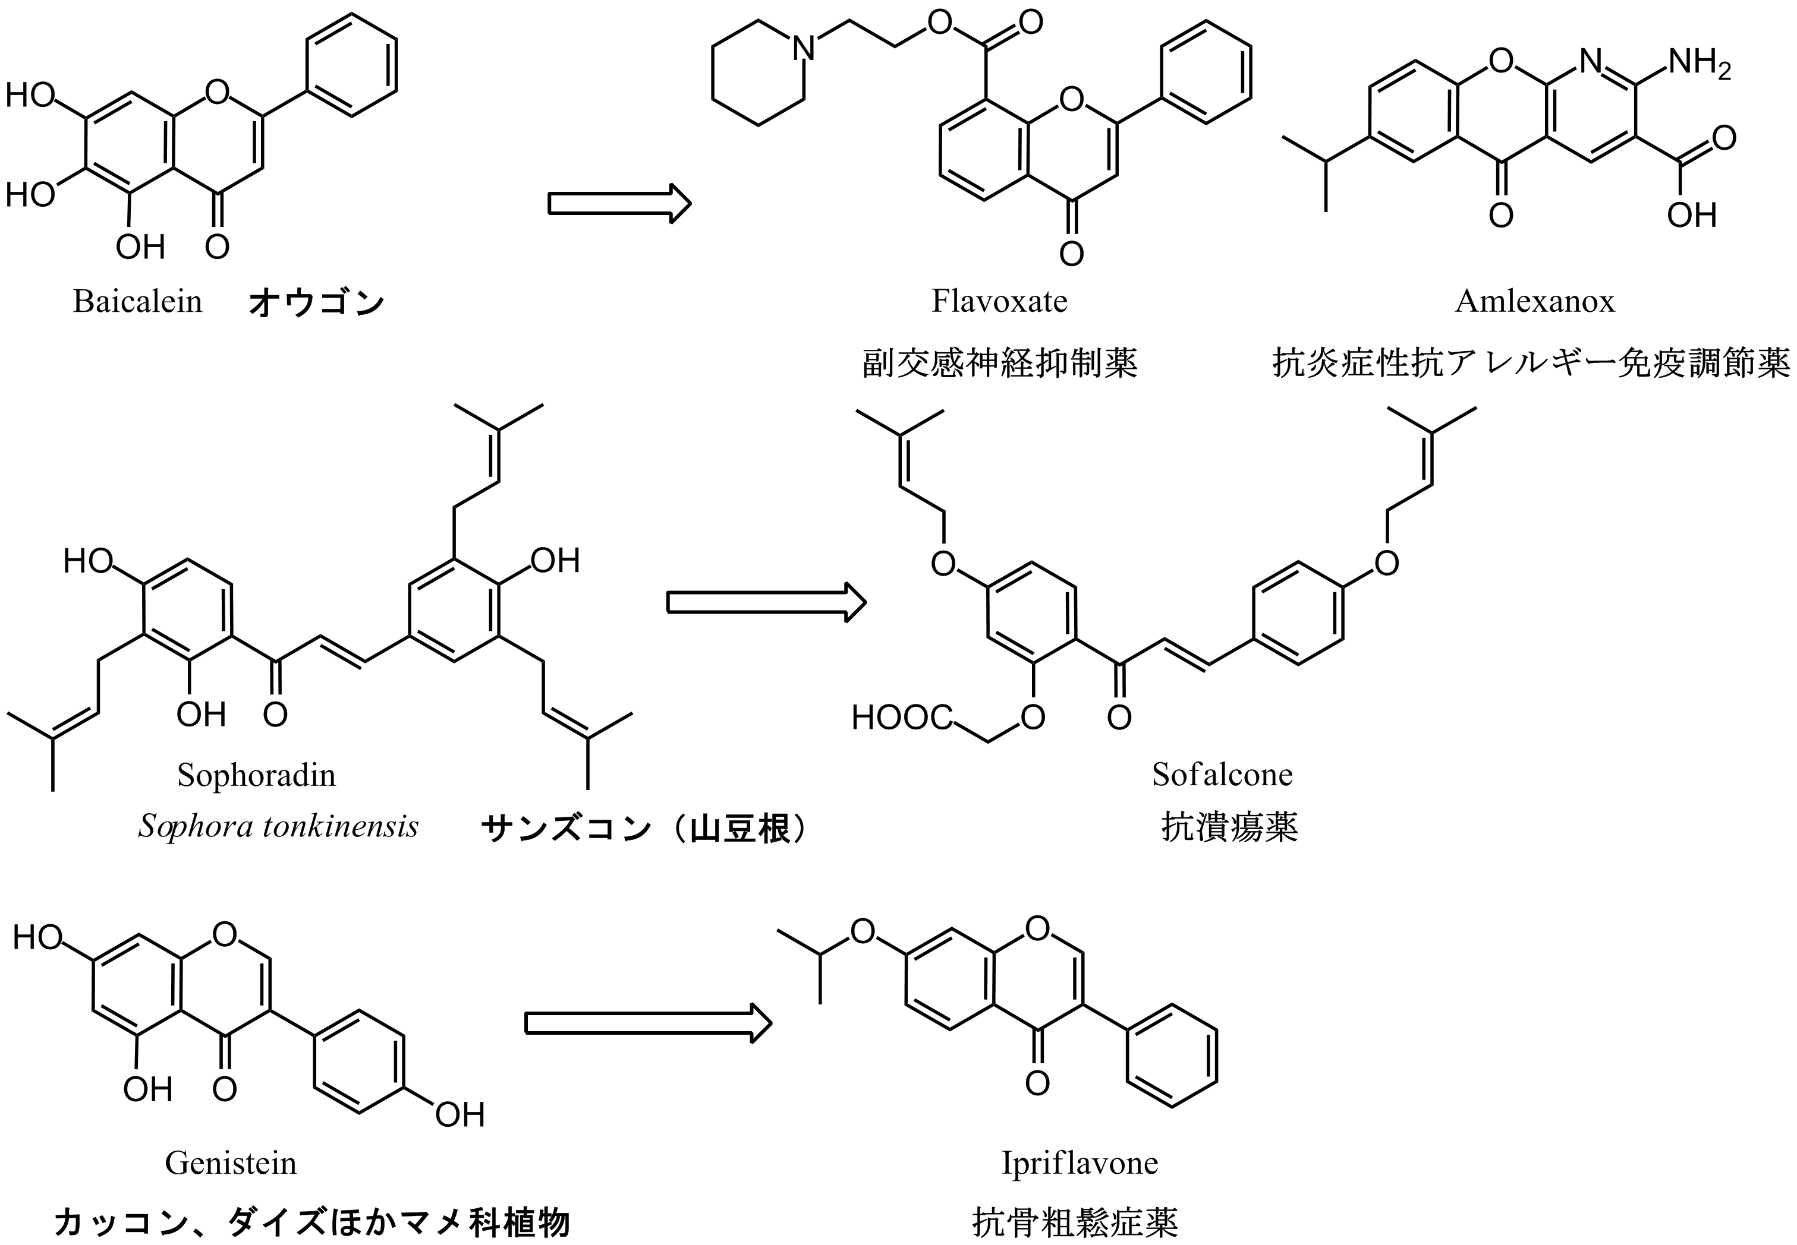
天然有機化合物をシードとした創薬(5)
６．基本骨格を維持したドラッグデザイン(1)

Slide 24
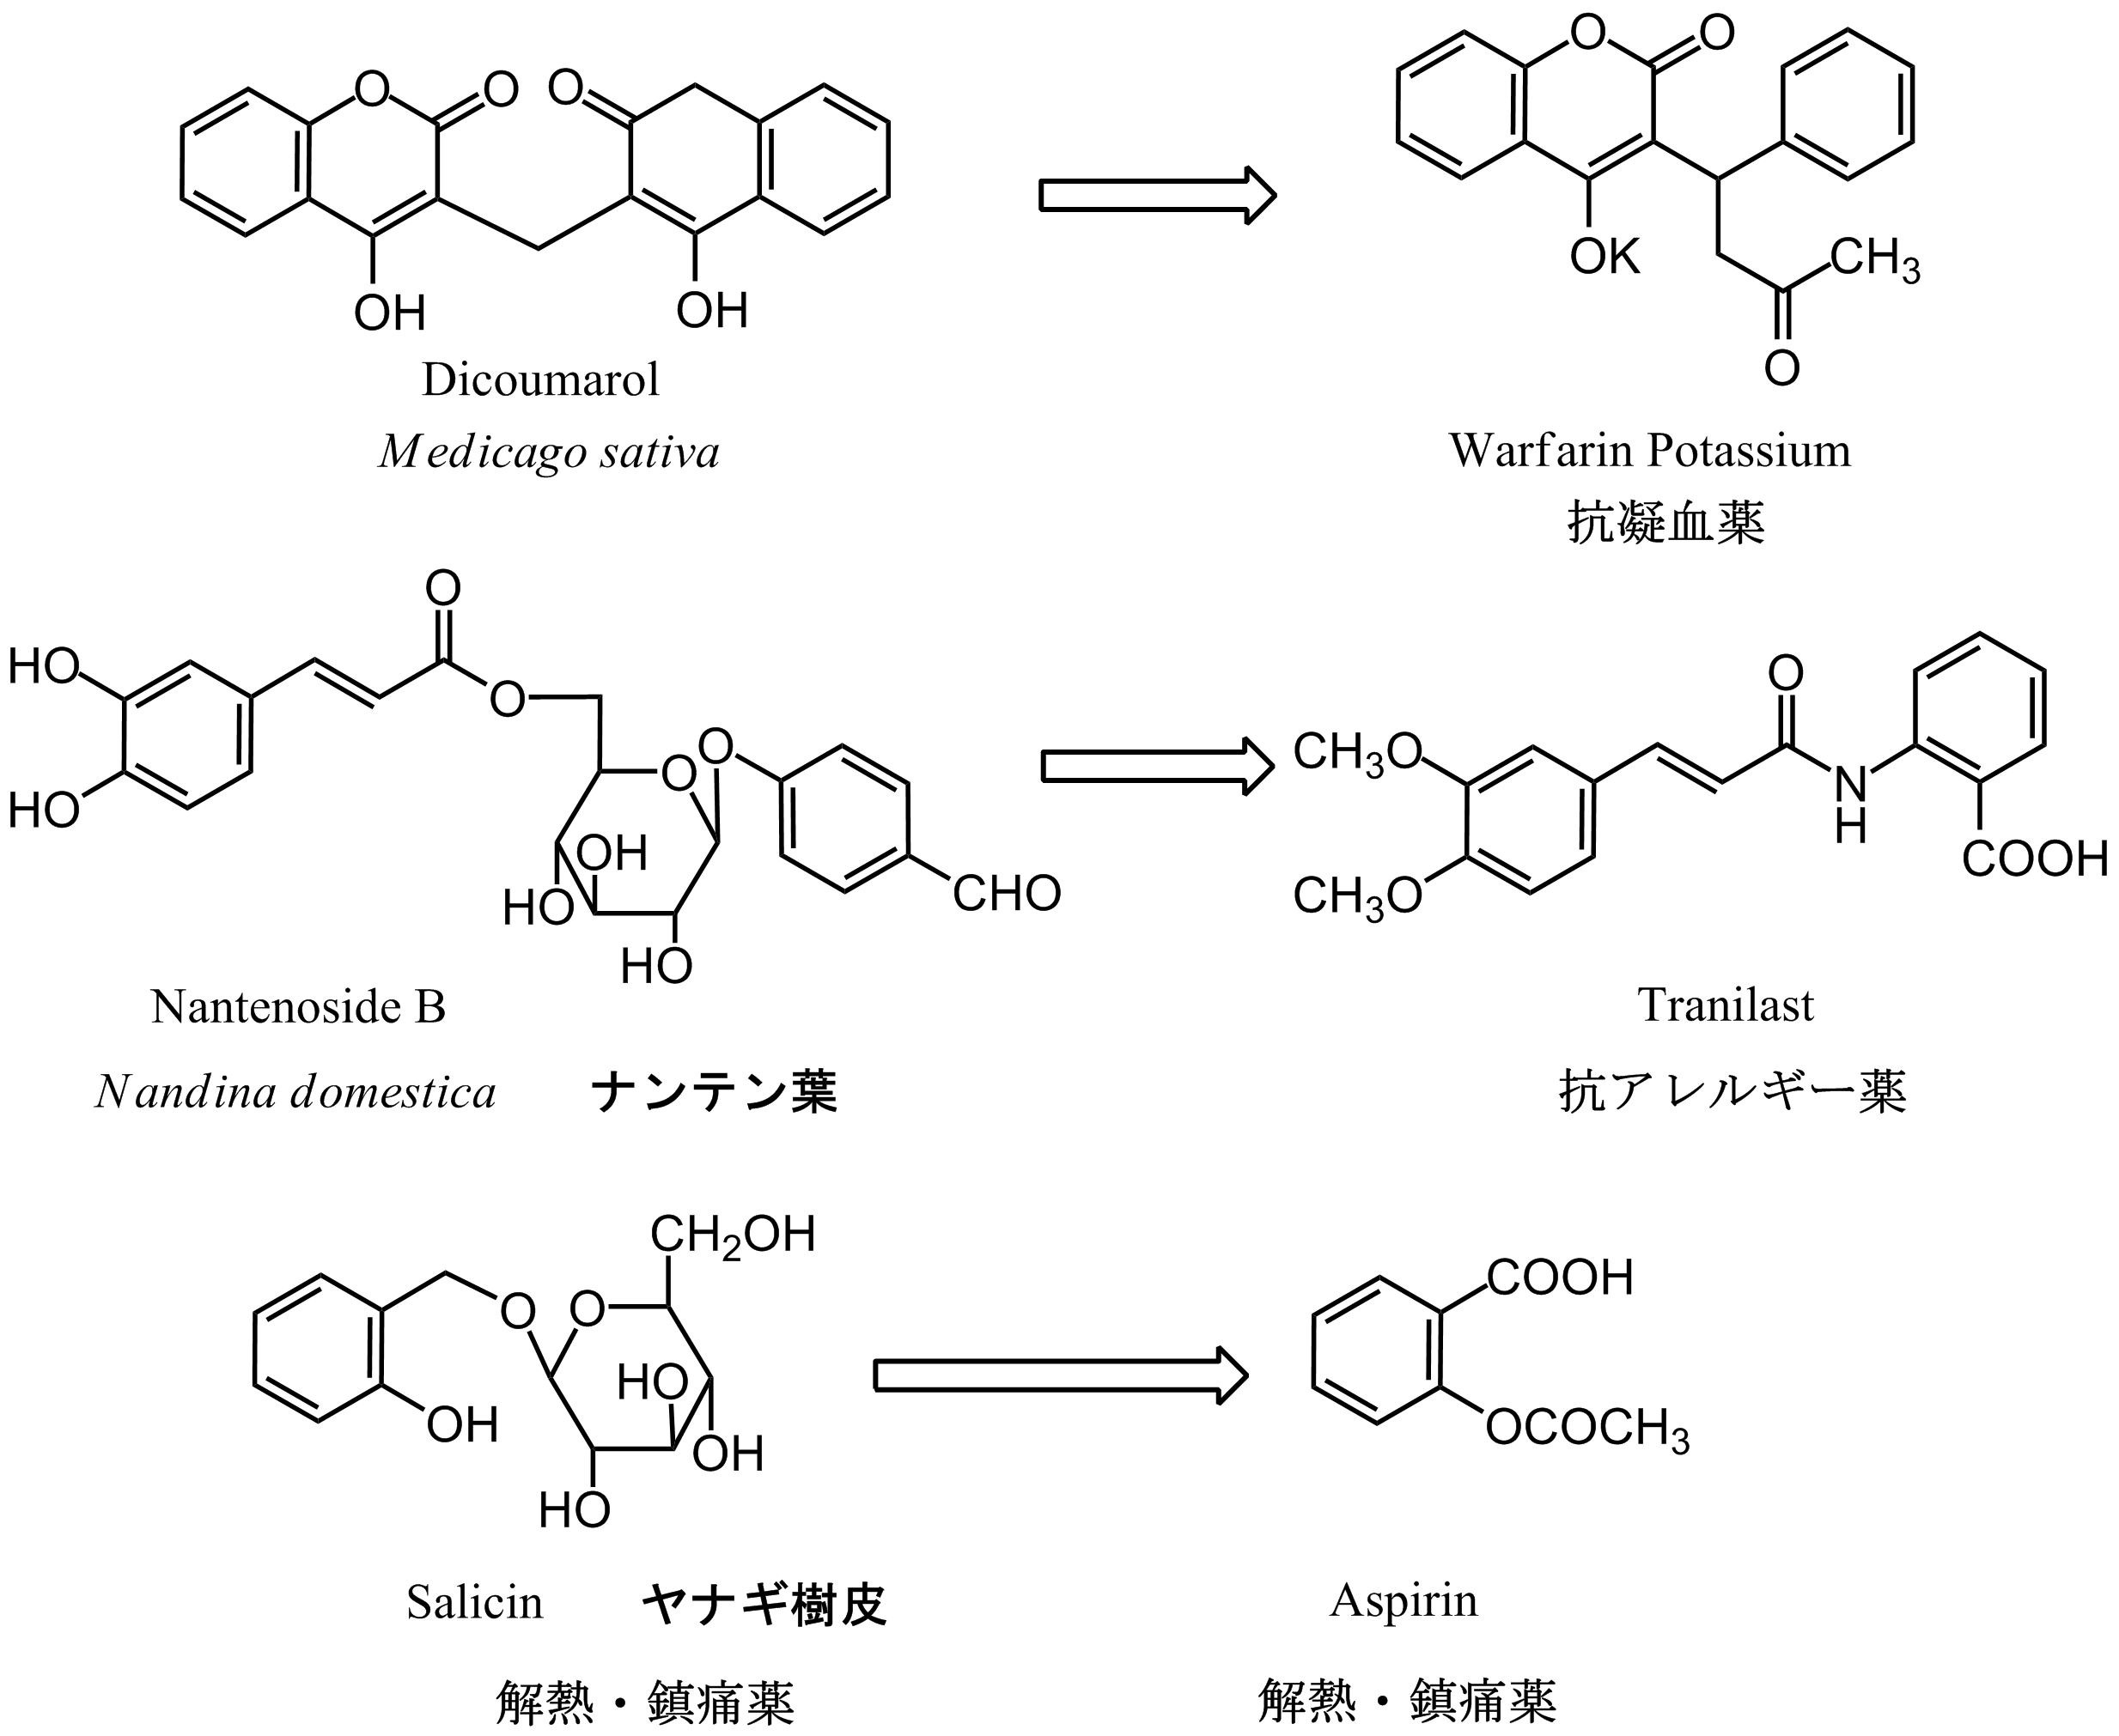
天然有機化合物をシードとした創薬(6)
７．基本骨格を維持したドラッグデザイン(2)
薬物誌のITEA
1897年
史上初の合成薬

Slide 25
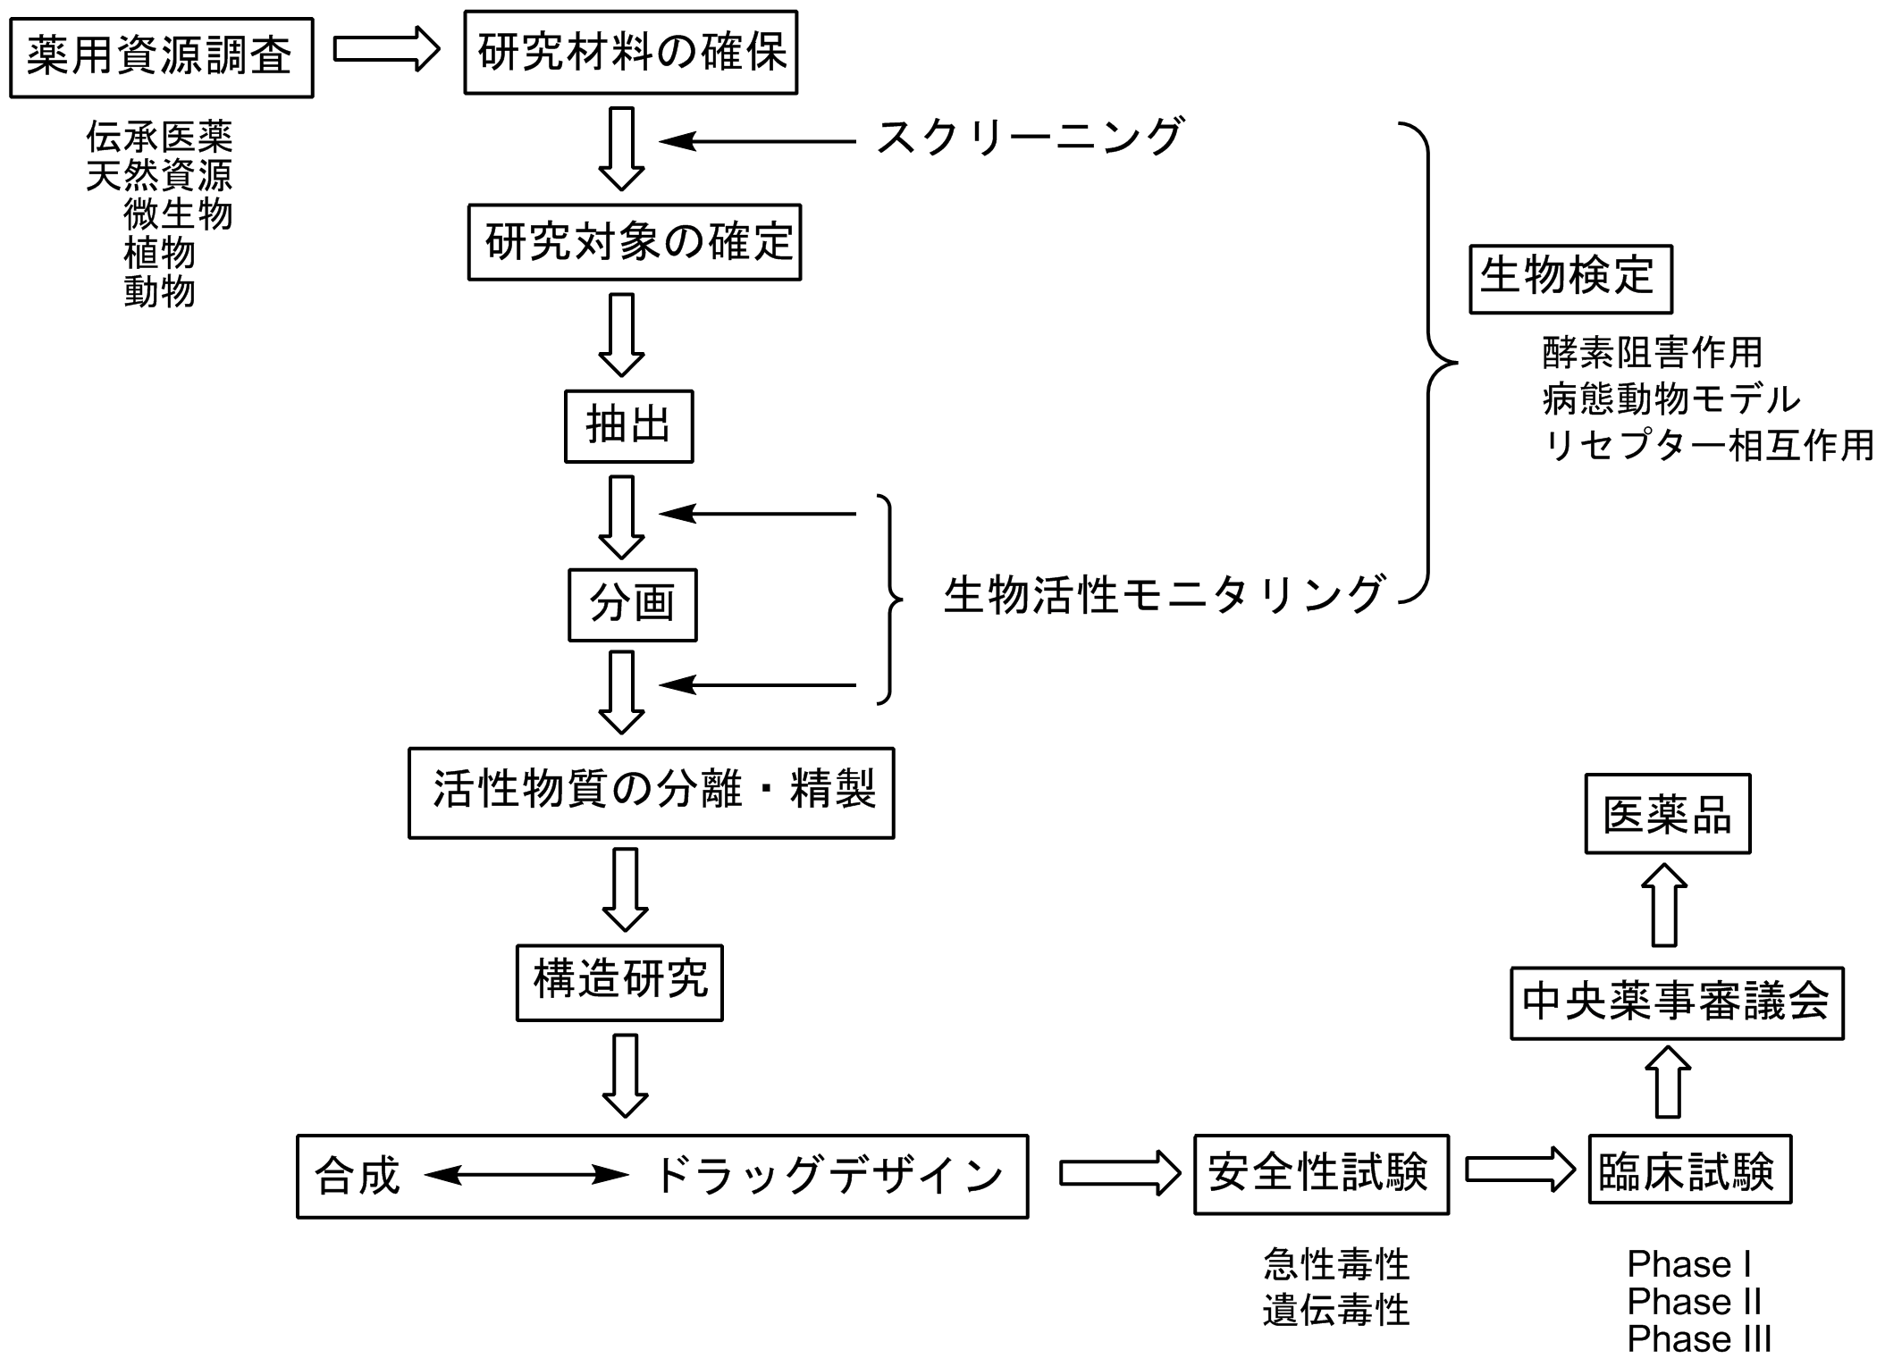
第１章 薬としての天然有機化合物(16)
●天然有機化合物から創薬へのプロセス
High Throughput Screening
Bioprospecting
Ethnobotany
天然物化学
薬理学
有機合成化学

Slide 26
天 然 物 化 学 ３
各論 1:炭水化物（単糖・オリゴ糖・多糖体）
木下 武司

Slide 27
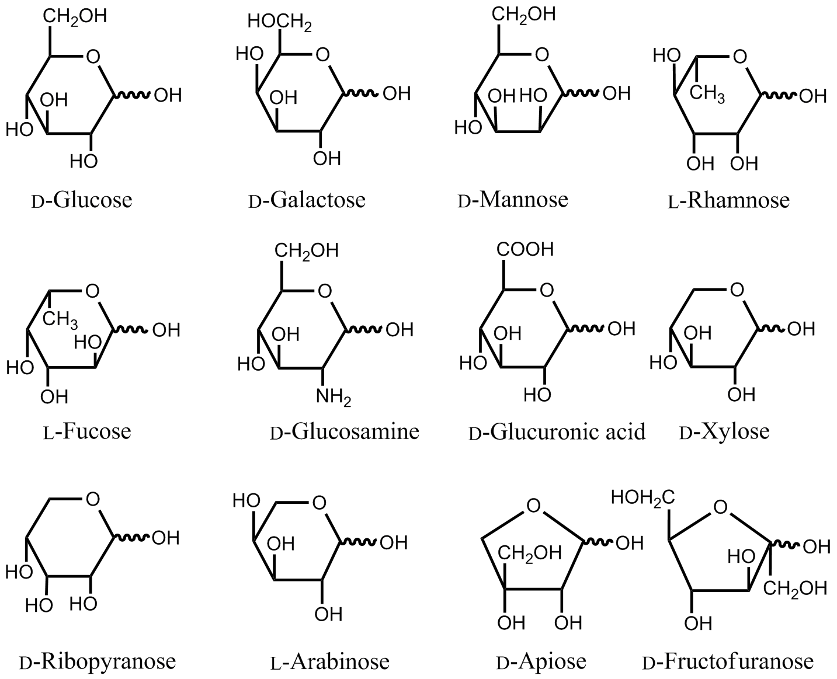
第１章 炭水化物(1)
●単糖類の種類および立体化学(1)
五炭糖
六炭糖
ピラノース
酸性糖
アミノ糖
フラノース

Slide 28
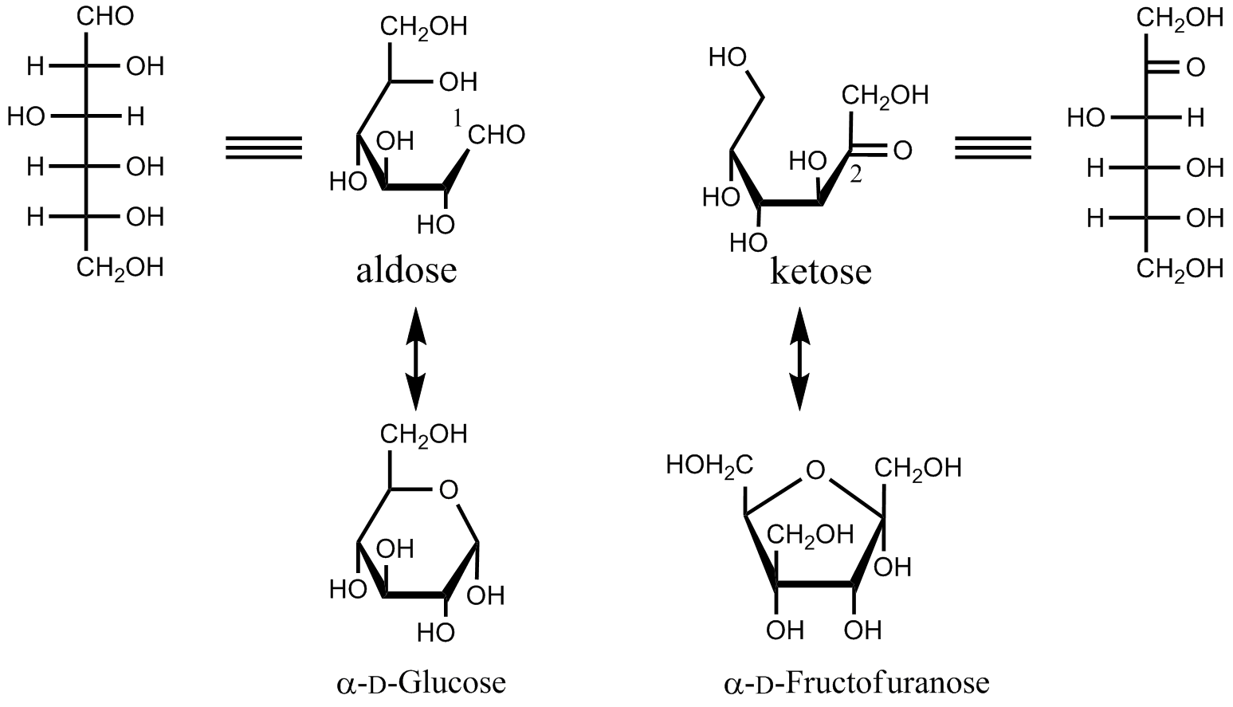
第１章 炭水化物(2)
●単糖類の種類および立体化学(2)
フィッシャー投影式
ハース投影式
フィッシャー投影式
アセタール
ケタール

Slide 29
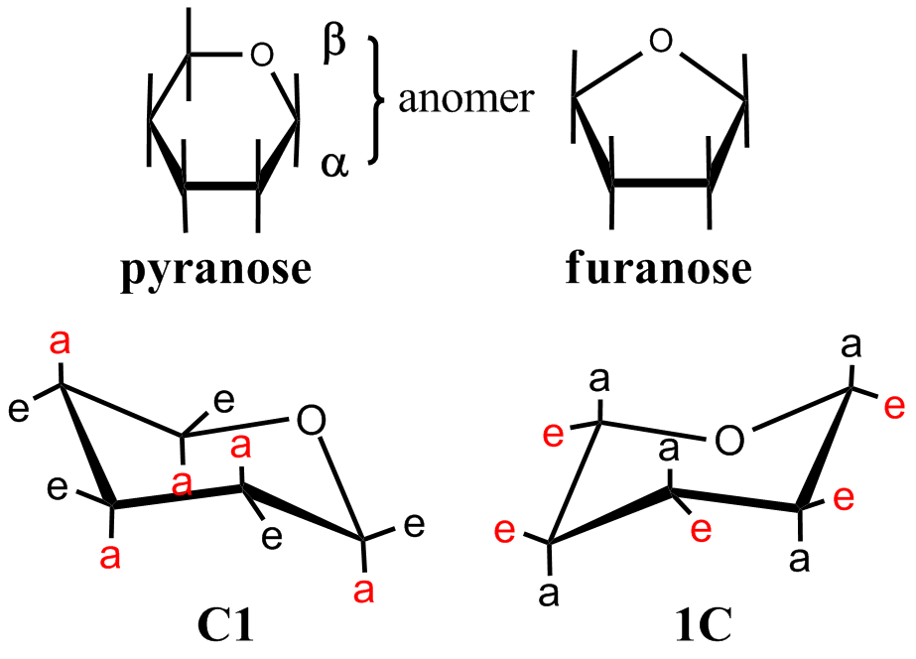
第１章 炭水化物(3)
●単糖類の種類および立体化学(3)

Slide 30
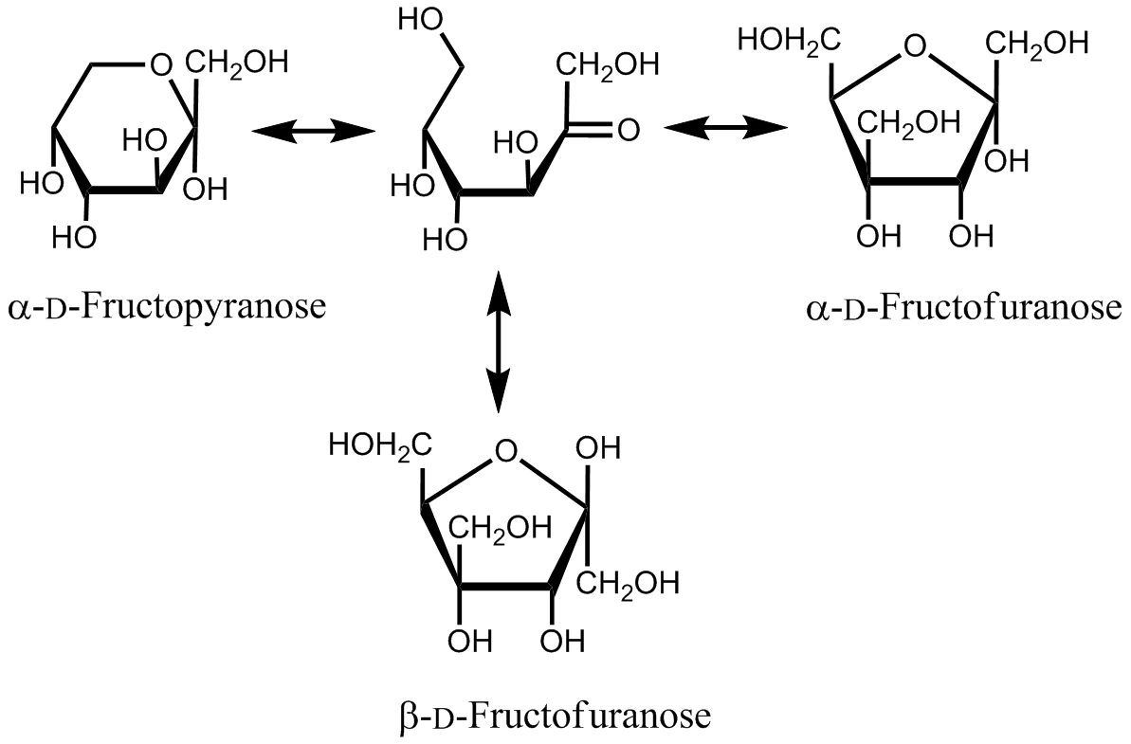
第１章 炭水化物(4)
●単糖類の種類および立体化学(4)
α⇄βの異性化
フルクトース⇄ピラノースの異性化

Slide 31
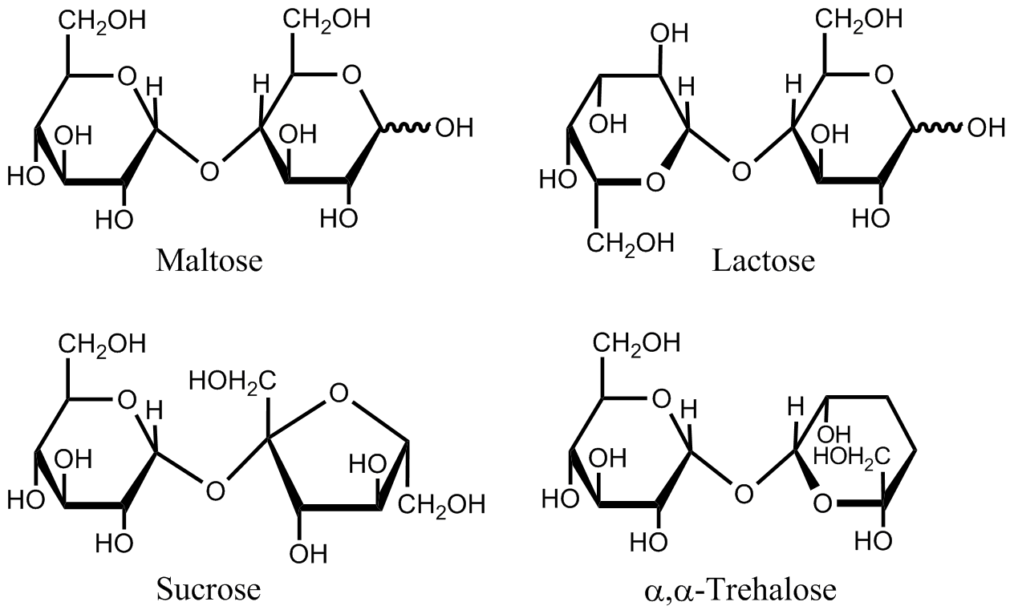
第１章 炭水化物(5)
●主なオリゴ糖(1)
還元糖
非還元糖

Slide 32
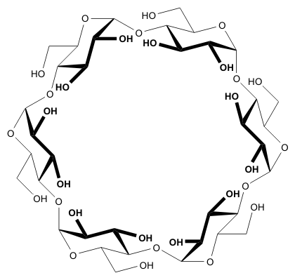
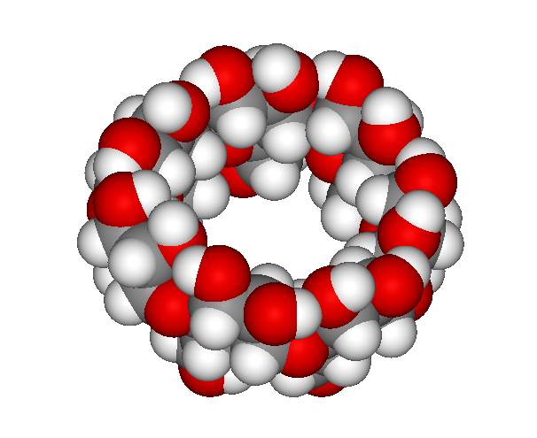
第１章 炭水化物(6)
●主なオリゴ糖(2)
包摂化合物
シクロデキストリン
Wikipediaより

Slide 33
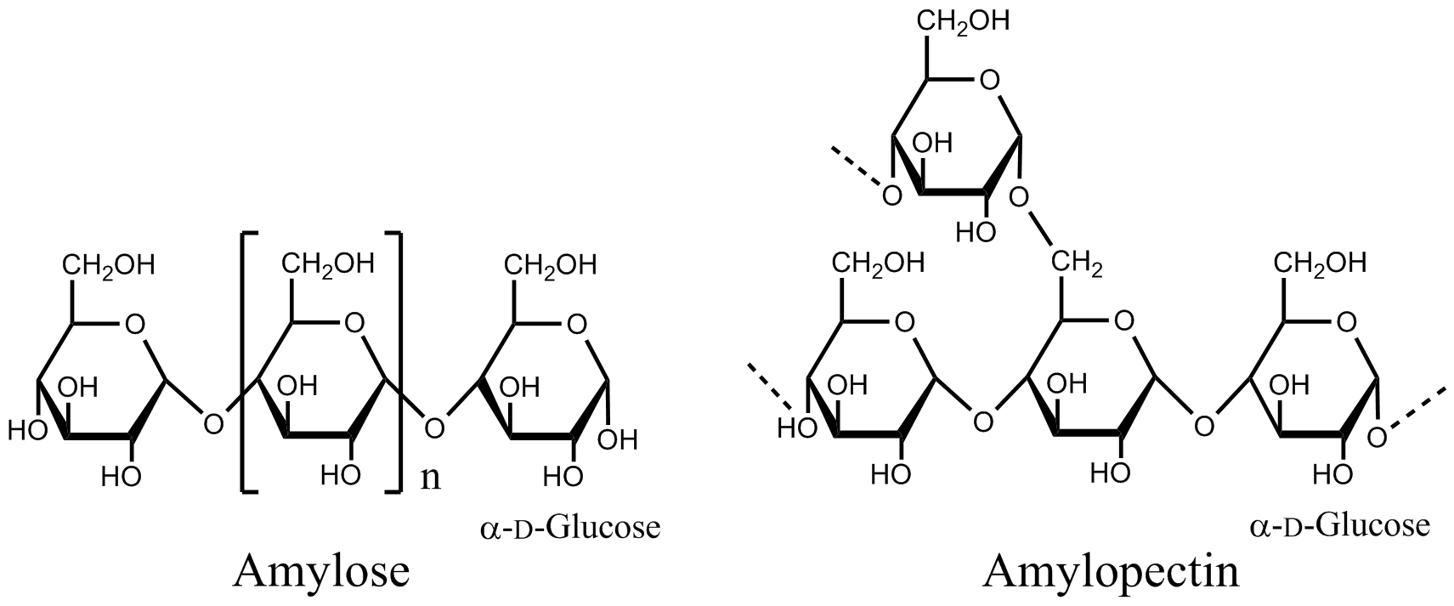
第１章 炭水化物(7)
●穀物由来の多糖体デンプンの構造
うる稲・うる粟・うる黍：
粘りがなく堅くなりやすい
Amylose
>>
Amylopectin
もち稲・もち粟・もち黍：
粘りがあり堅くなりにくい
Amylose
<<
Amylopectin

Slide 34
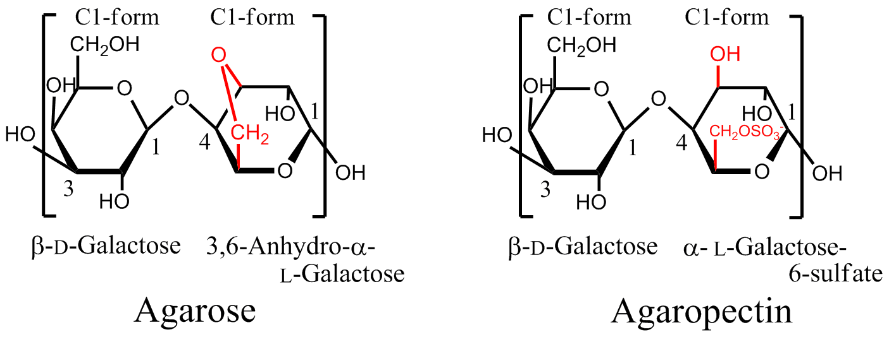
第１章 炭水化物(8)
●海藻由来の多糖体(1)
カンテンとトコロテン
テングサGeidium amansiiなど紅藻類に含まれる多糖体
ゲル化したものをトコロテン、乾燥したものを寒天という
古語 ：こころ–ぶと、凝る–ぶと（食物の意）
寒天は1658年に京都で売り出されたのが始まり（和漢三才図会）

Slide 35
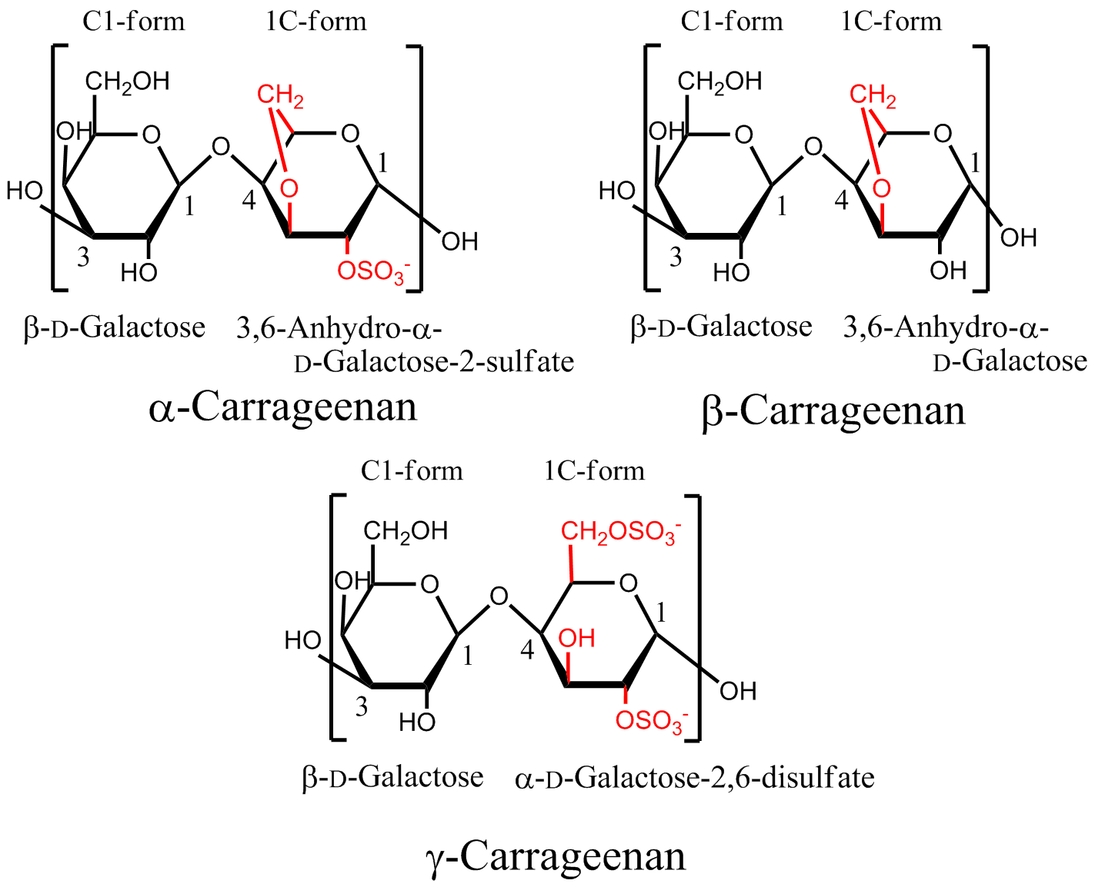
第１章 炭水化物(9)
●海藻由来の多糖体(2)
ツノマタChondrus ocellatusほか紅藻類に含まれる

Slide 36
第１章 炭水化物(10)
●配糖体(1)
二次代謝産物と一次代謝産物の単糖または
オリゴ糖からなるハイブリッド有機化合物
★O−配糖体
最も一般的、加水分解は容易
O–H（アルコール性、フェノール性）＋糖（還元末端）
★S−配糖体
S–H（チオール）＋糖（還元末端）
★N−配糖体
N–H（アミン）＋糖（還元末端）
★C−配糖体
C–H＋糖（還元末端）

Slide 37
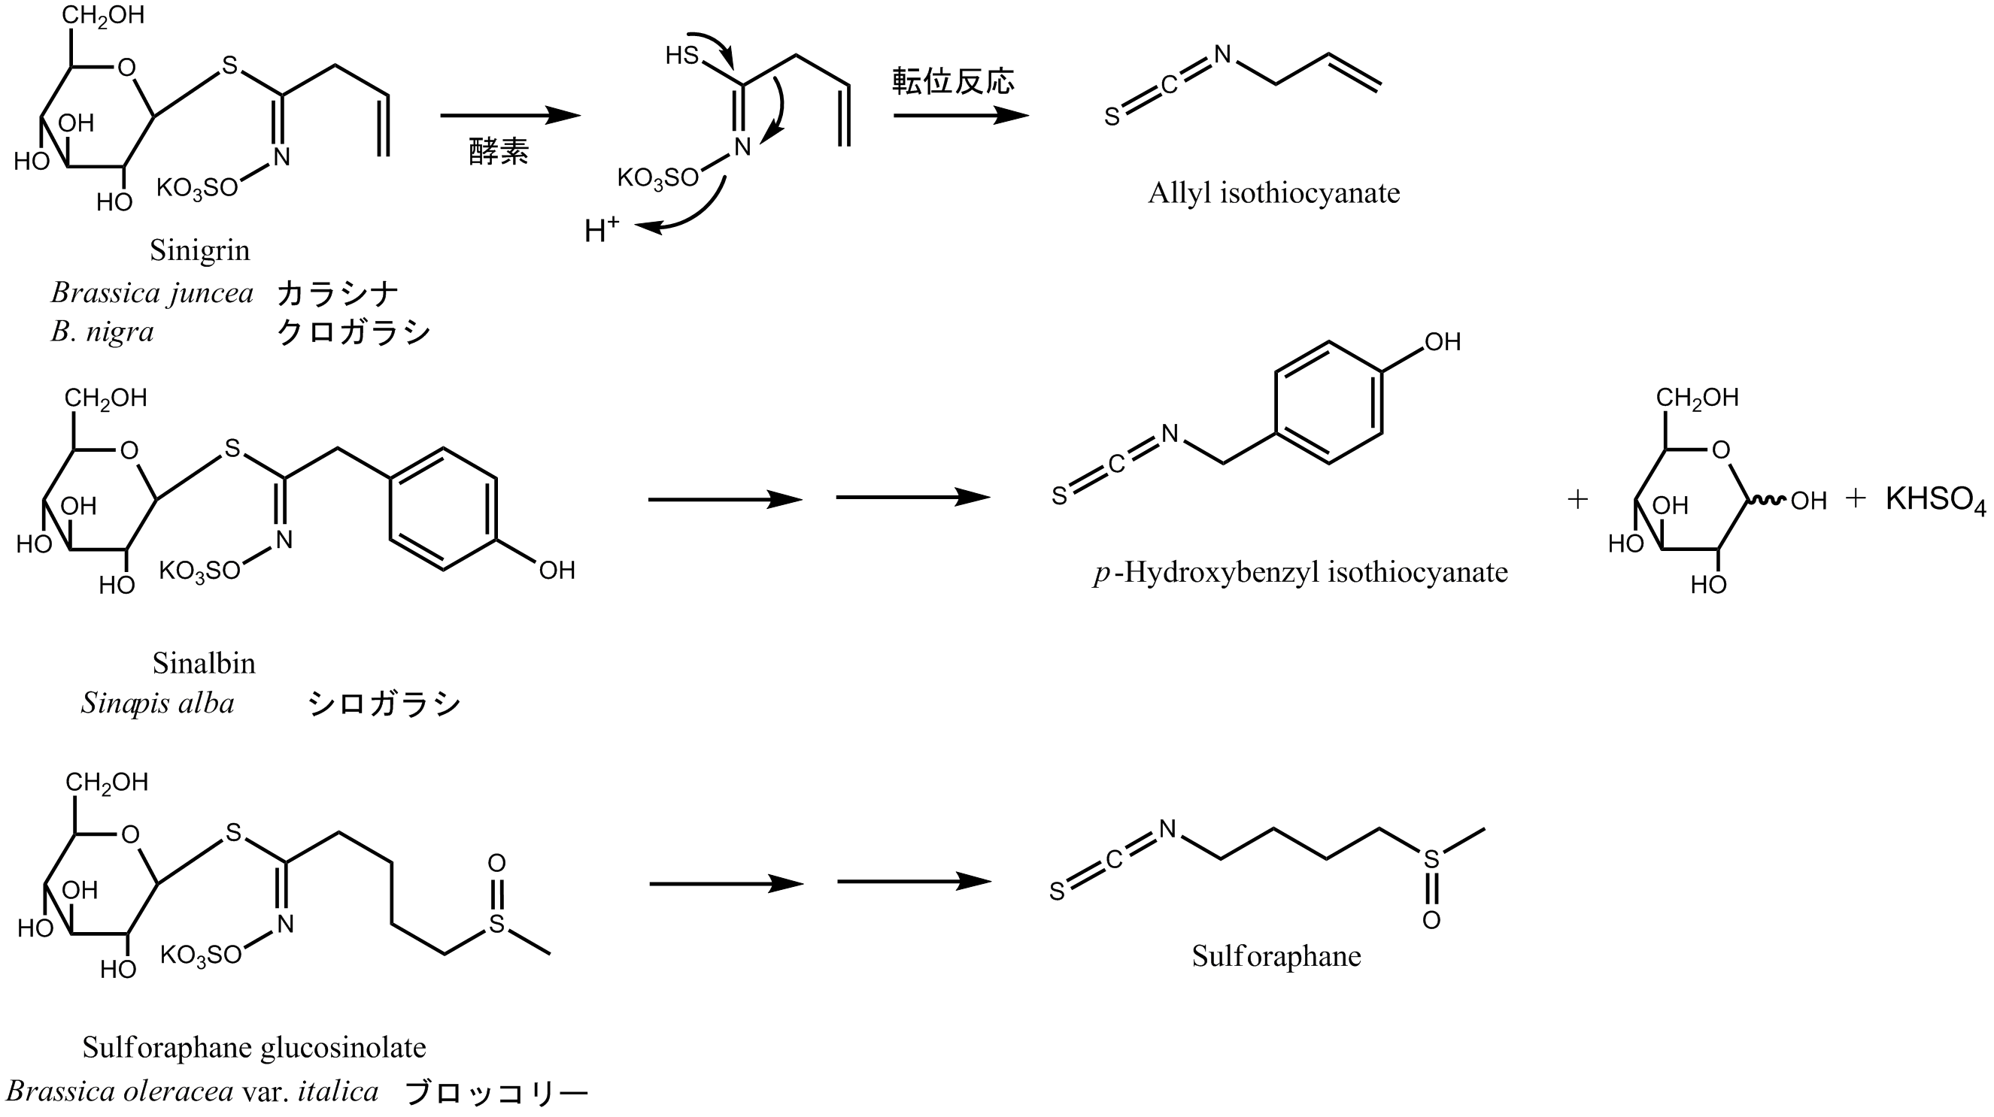
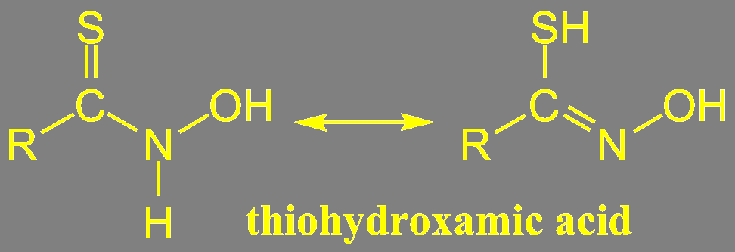
第１章 炭水化物(11)
●S–配糖体
グルコシノレート（アブラナ科に多い）

Slide 38
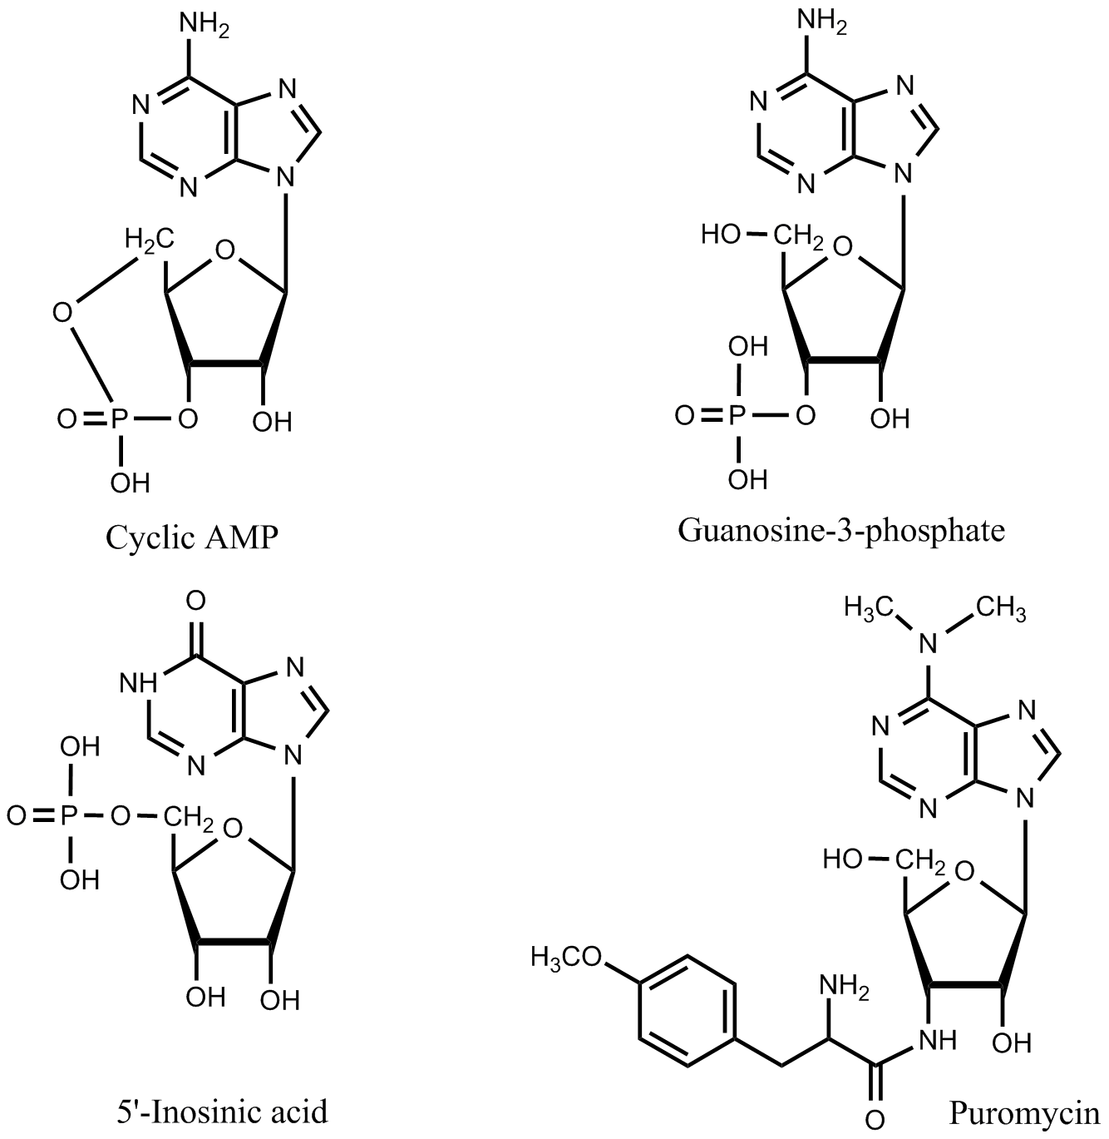
第１章 炭水化物(12)
●N–配糖体
リボフラノース

Slide 39
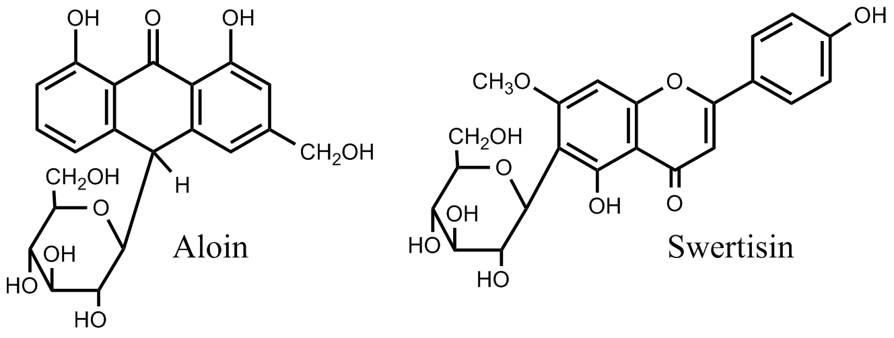
第１章 炭水化物(13)
●C–配糖体
通常の条件では加水分解不能
アンス（ト）ロン
フラボン
アロエ
センブリ

Slide 40
天 然 物 化 学 ４
各論 2:シキミ酸経路で生合成される化合物
木下 武司

Slide 41
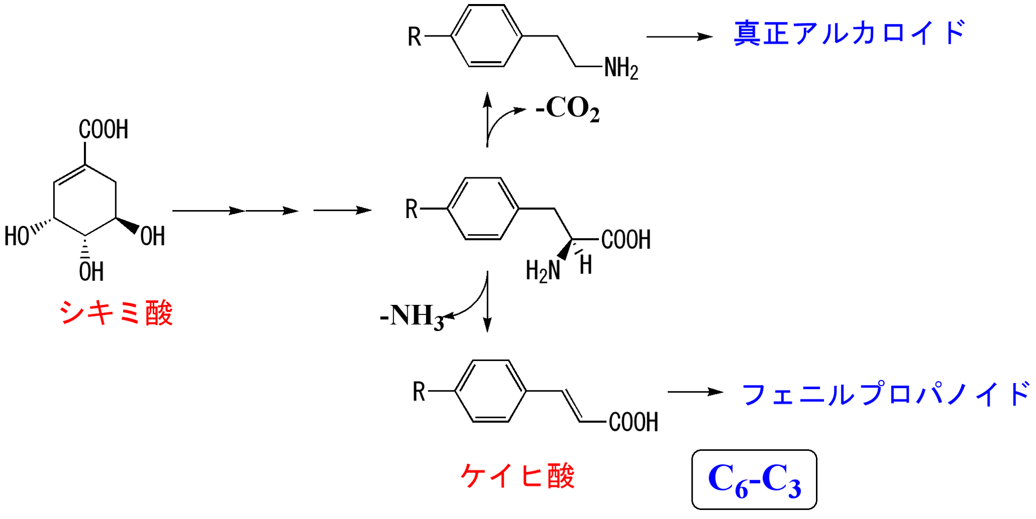
２．芳香族化合物(1)
２-1．シキミ酸経路で生合成される化合物

Slide 42
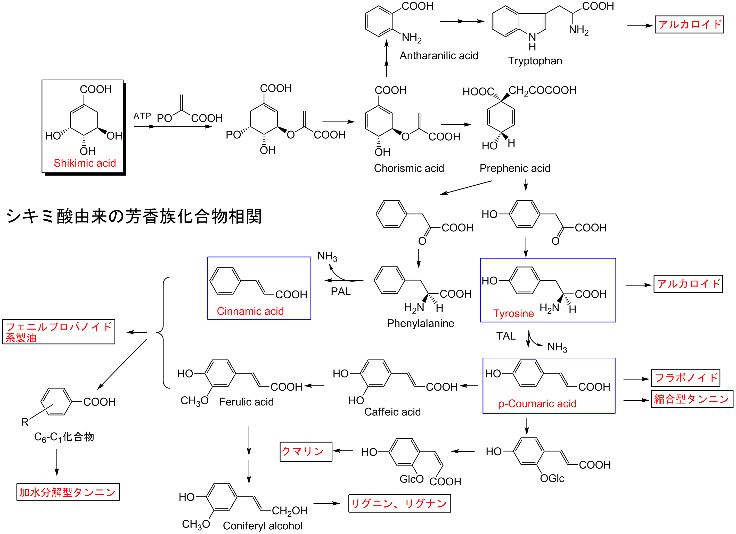
ホミカ・ゴシュユ・
チョウトウコウなど
アヘン・オウレン・
オウバクなど
ケイヒ・チョウジ・
ウイキョウなど
オウゴン・エイジツ・ジュウヤク・カッコンなど
ケイヒ・ダイオウ・
アセンヤクなど
セリ科基原生薬など
アカメガシワ・ゲンノショウコなど
ゴミシ・トチュウ・レンギョウなど

Slide 43
２．芳香族化合物(2)
2-1-1．フェニルプロパノイド
1) 単純フェニルプロパノイド
a) C₆-C₃ カルボン酸
カフェ酸（コーヒー豆ほか）
b) C₆-C₃ アルデヒド
ケイヒアルデヒド（ケイヒの香気成分）
c) C₆-C₃ アルコール
シナモン臭
コニフェリルアルコール
リグナン・リグニンの生合成前駆体

Slide 44
２．芳香族化合物(3)
d) C₆-C₃ オレフィン
アネトール（ウイキョウの香気成分）
日本産シキミ：有毒
アニス（欧州産ハーブ）
スターアニス：トウシキミ（大ウイキョウ）
オイゲノール（チョウジの精油成分）
バニラ香気成分の原料
発ガン性
サフロール
サッサフラスの精油成分

Slide 45
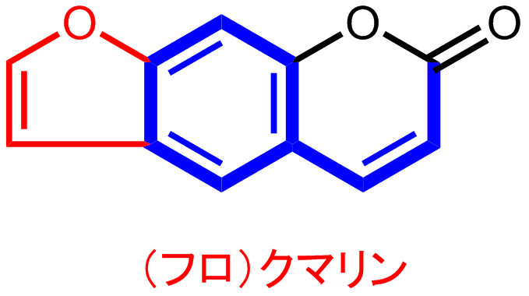
２．芳香族化合物(4)
2) 環状フェニルプロパノイド
●蛍光性
●光増感作用（フロクマリン）
アモイジン
セリ科Ammi majus の果実
合成品：メトキサレン（尋常性白斑病治療薬）
ベルガプテン・ベルガモッチン
ミカン科グレープフルーツCitrus paradisi
薬物相互作用あり
Ｐ450阻害作用 → 薬物代謝活性の低下
→ 薬物血中濃度上昇 →薬が効きすぎる

Slide 46
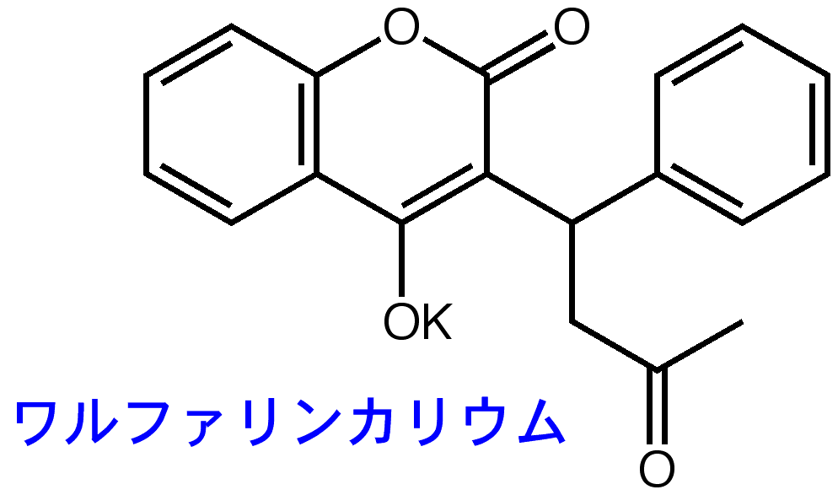
２．芳香族化合物(5)
ジクマロール
マメ科ムラサキウマゴヤシMedicago sativa（牧草）
抗凝血作用 → 抗凝血薬ワルファリンカリウム

Slide 47
２．芳香族化合物(6)
3) C₆-C_{７}-C₆化合物（ジアリールヘプタノイド）
クルクミン
ショウガ科ウコンCurcuma longa の色素成分
抗ＮＯ活性あり
C₆-C₃＋ C₆-C₃ ＋マロン酸から生合成

Slide 48
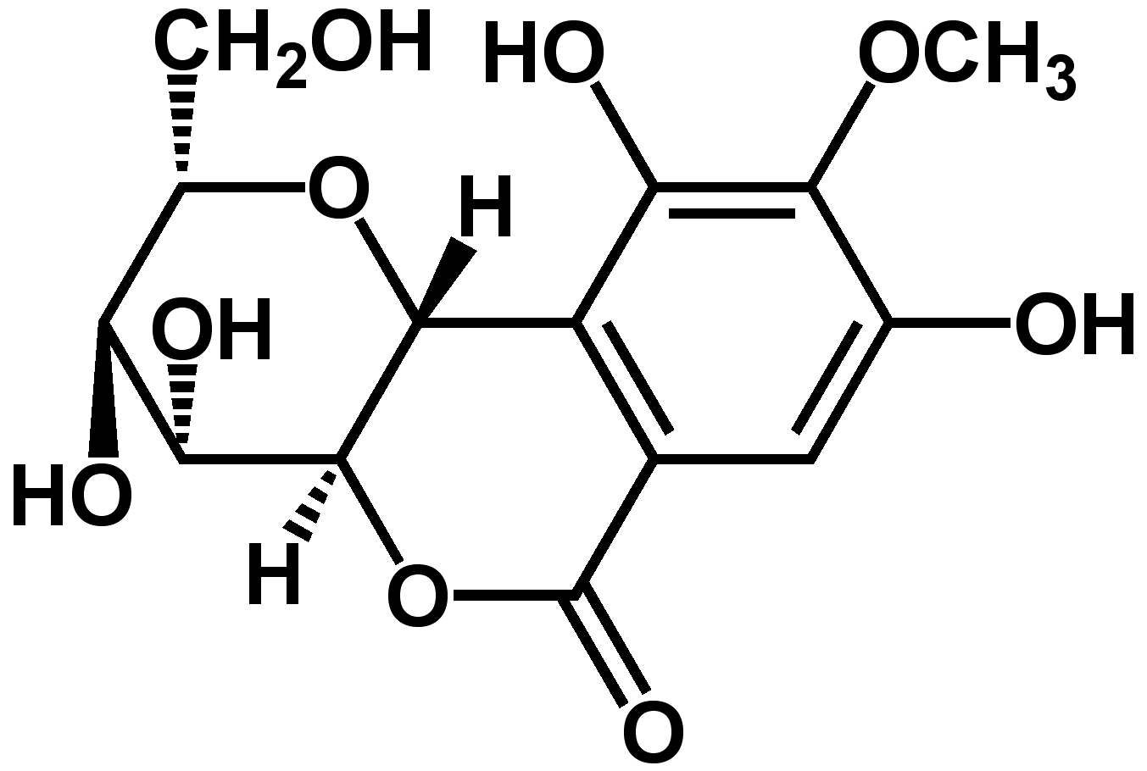
２．芳香族化合物(7)
安息香酸、没食子酸
バニリン、サリシン、
サリチル酸メチル
4) C₆-C₁化合物
トウダイグサ科アカメガシワ樹皮
抗潰瘍活性成分
没食子酸のＣ-配糖体
タンニン様成分

Slide 49
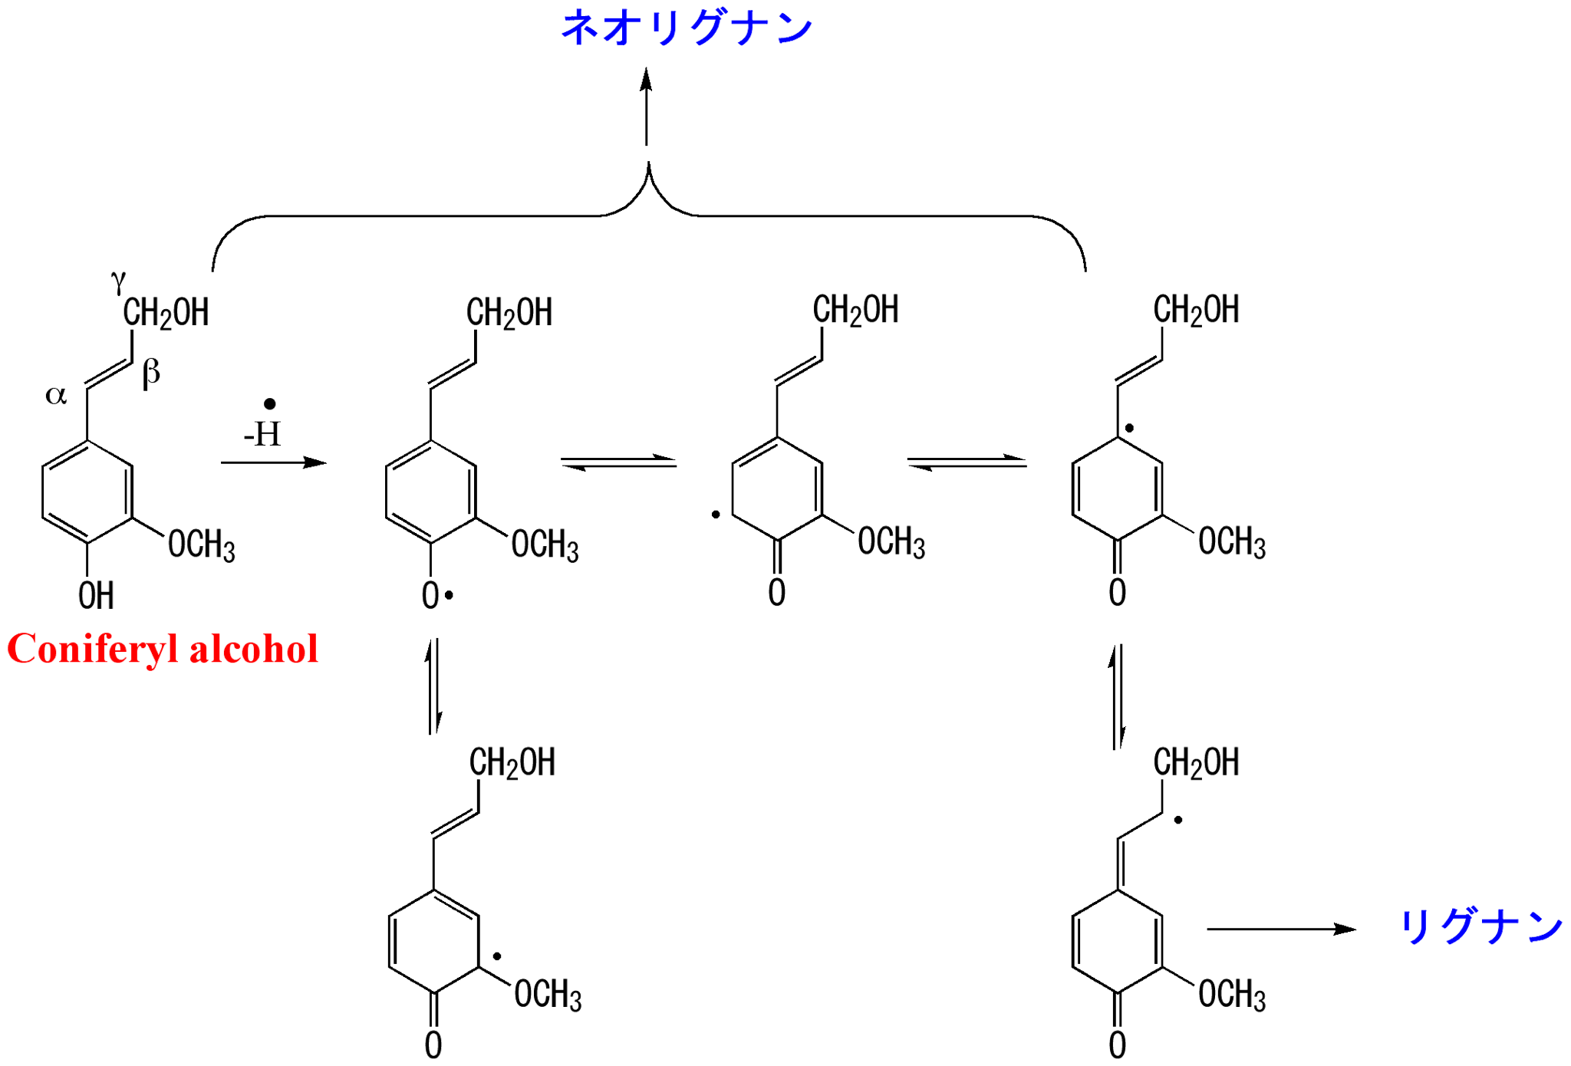
２．芳香族化合物(8)
2-1-2．リグナン
シキミ酸由来
βラジカル

Slide 50
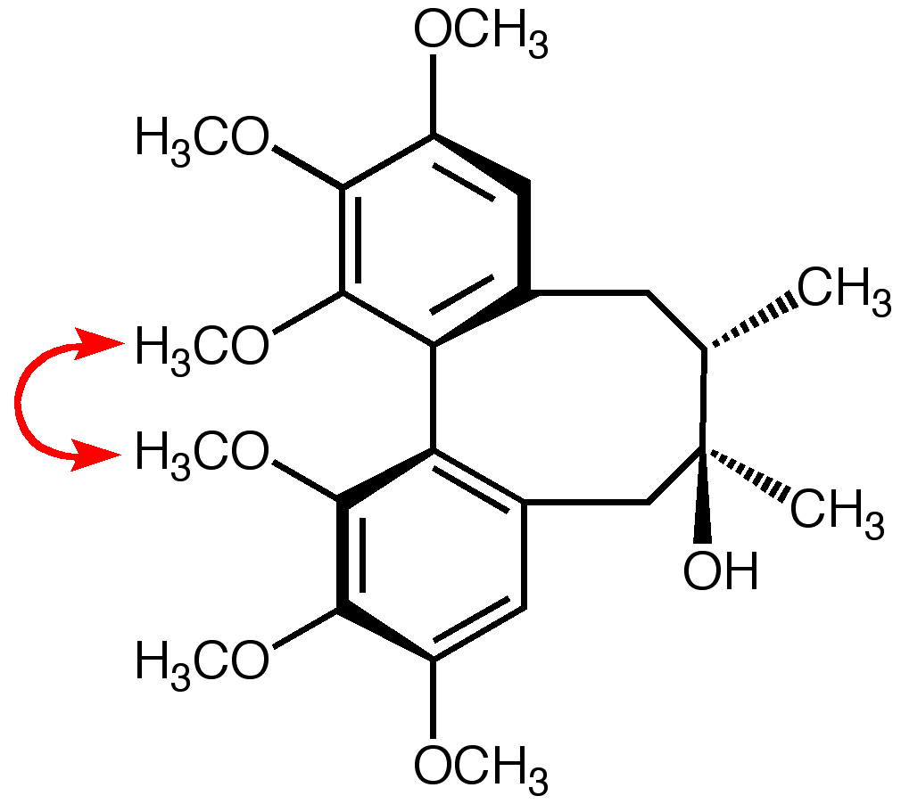
２．芳香族化合物(9)
a) 典型的なリグナン
βラジカル同士の結合で生合成されるもの
アークティイン
キク科ゴボウArctium lappa の果実（ゴボウシ）
アグリコン：アークティゲニン
レンギョウにも含まれる
シサンドリン
マツブサ科チョウセンゴミシSchisandra chinensis
ビフェニル：回転不斉あり

Slide 51
２．芳香族化合物(10)
セサミノール
ゴマ科ゴマSesamum indicum
ピノレジノール
トチュウ科トチュウEucommia ulmoides
ポドフィロトキシン
メギ科ポドフィルムPodophyllum peltatum
有毒、抗腫瘍活性あり
→エトポシド、テニポシド
ポドフィルム根：北米原産の民間薬（瀉下薬）

Slide 52
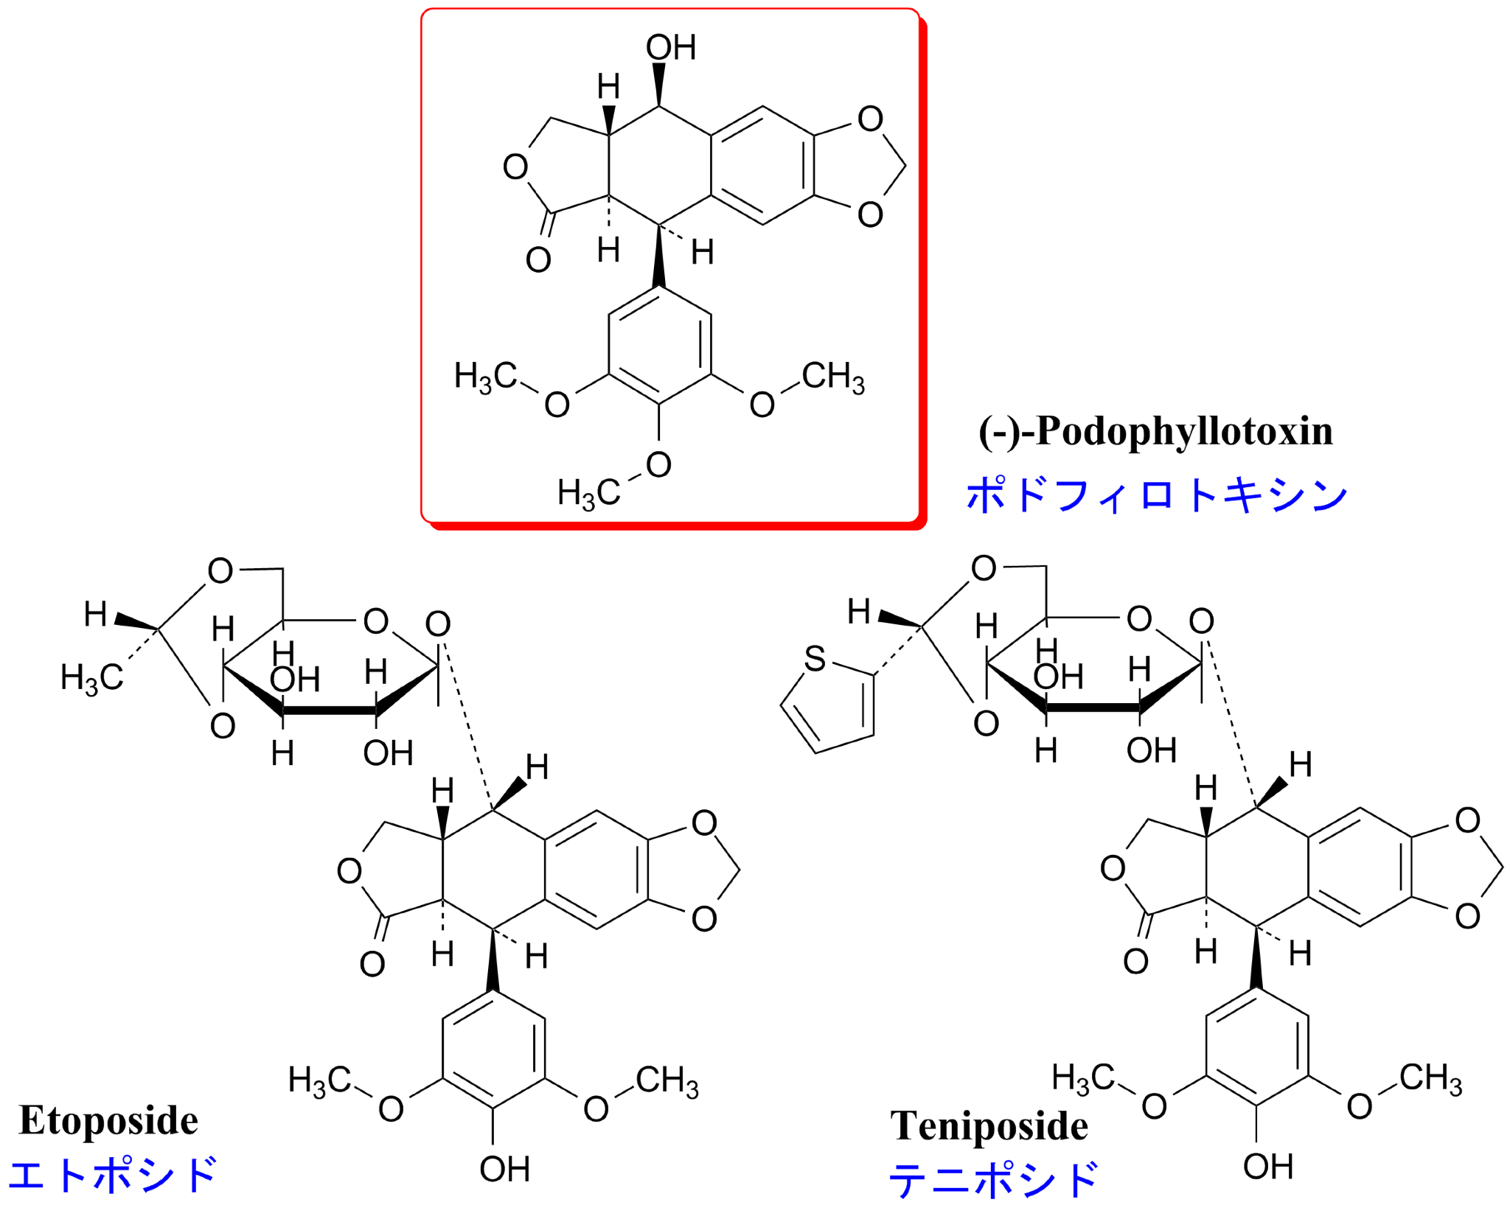
ポドフィロトキシン系抗腫瘍薬
トポイソメラーゼⅡと結合
↓
DNA合成阻害
チオフェン

Slide 53
２．芳香族化合物(11)
b) ネオリグナン
βラジカルとβラジカル以外のラジカルの結合で
生合成されるもの
マグノロール、ホーノキオール
モクレン科ホオノキMagnolia obovata
（コウボク）
ビフェニル誘導体
カズレノン
コショウ科フウトウカズラPiper futokadzura
ＰＡＦアンタゴニスト作用
Platlet Aggregating Factor：血小板凝集因子

Slide 54
天 然 物 化 学 5
各論２:酢酸•マロン酸経路で生合成される化合物
木下 武司

Slide 55
２．芳香族化合物(12)
２-２．ポリケチド経路で生合成される化合物
非常に反応性高い
→芳香族化合物の前駆体

Slide 57
２．芳香族化合物(13)
2-2-1．アントラキノン及びアントロン
アントロン・ビアントロン：瀉下活性成分

Slide 58
２．芳香族化合物(14)
バルバロイン(アロエの瀉下有効成分)

Slide 59
２．芳香族化合物(15)
アリザリン：アカネ科アカネRubia akaneの色素
ポリケチド則に合わない！

Slide 60
２．芳香族化合物(16)
2-2-2．キサントンとベンゾフェノン
1) 高等植物由来
シキミ酸経路
リンドウ科リンドウ属
ゲンチアナ
リュウタン

Slide 61
２．芳香族化合物(17)
菌類代謝物
地衣類：ライヘンキサントン
放線菌代謝物
全てポリケチド経路由来
Penicillium griseofluvum
ベンゾフェノン類縁体

Slide 62
２．芳香族化合物(18)
2-2-3．クロモン類
セリ科Ammi visnagaの果実
冠血管拡張作用
西洋では古くから薬用
ポリケチド経路
セリ科Ammi majusの果実
クマリン（アモイジン）
尋常性白斑病治療薬

Slide 63
２．芳香族化合物(19)
2-2-5．フタリド類
センキュウ・トウキ（セリ科）
の精油成分
脂肪酸類縁体
ポリケチド経路

Slide 64
２．芳香族化合物(20)
2-2-6．テトラサイクリン
アントラサイクリン

Slide 65
アンスラサイクリン･テトラサイクリンの生合成経路

Slide 66
抗腫瘍抗生物質（アンスラサイクリン系）
ポリケチド誘導体

Slide 67
２．芳香族化合物(21)
２-3．その他の芳香族化合物
2-3-1．ナフトキノン
C₆-C₁（シキミ産由来）
↓
←イソプレノイド

Slide 68
２．芳香族化合物(22)
2-3-2．カンナビノイド

Slide 69
天 然 物 化 学 6
各論 ３:複合経路で生合成される化合物
木下 武司

Slide 70
２．芳香族化合物(23)
2-3-3．フラボノイド
狭義
フラボノイド（広義）

Slide 71
→植物の花の色素
1,3-ジフェニルプロパノイド
→縮合型タンニン

Slide 72
２．芳香族化合物(24)
1) フラボン•フラボノール
a) フラボン
共役系あり、色素
アピゲニン
セリ科パセリほか
ルテオリン
キクカ 菊花（キク科キクの花）
バイカレイン、バイカリン
オウゴン 黄芩（ゴマノハグサ科）
抗アレルギー作用成分 → アンレキサノクス
アメントフラボン：二重分子フラボン
裸子植物に多い

Slide 73
２．芳香族化合物(25)
b) フラボノール
大半は配糖体
ケンフェロール
エイジツ 営実
バラ科ノイバラRosa multifloraの果実
配糖体：マルチフロリンＡ（瀉下活性成分）
クウェルセチン
タデ科ソバFagopyrum esculentumの実
マメ科エンジュの蕾（槐花）
配糖体：ルチン（ビタミンＰ様作用）
末梢血管を強化する作用（一過性）
イチョウ葉エキス（ＥＧｂ７６１）

Slide 74
２．芳香族化合物(26)
2) フラバノン•ジヒドロフラボノール
共役系無し、無色
ヘスペリジン、ナリンギン
トウヒ 橙皮
チンピ 陳皮
キジツ 枳実
ミカン科カンキツ属基原生薬
リキリチン（配糖体）
カンゾウ 甘草（マメ科Glycyrrhiza属）
酸加水分解 → イソリキリチゲニン（色素）
カルコン

Slide 75
２．芳香族化合物(27)
3) カルコンほか
共役系あり、色素
イソリキリチン（配糖体）
カンゾウ 甘草（マメ科Glycyrrhiza属）
食品染色 （タクアンの黄色）
カルタミン（紅色）
サフロールイエロー（黄色）
コウカ 紅花（キク科Carthamus tinctoriusの花）
食品染色

Slide 76
２．芳香族化合物(28)
ジヒドロカルコン
共役系無し、無色
天然界では稀な存在
フロリジン（配糖体）
バラ科セイヨウリンゴMalus pumilaの根、樹皮
血糖上昇作用
糖尿病の動物を作るのに有用
強い甘味あるが実用価値無し！

Slide 77
２．芳香族化合物(29)
ネオフラボノイドではなく
ホモイソフラボノイドである！
ブラジリン（無色）
マメ科Caesalpinia sappanの心材
ソボク 蘇木
赤色色素

Slide 78
２．芳香族化合物(30)
7) イソフラボン
全て無色！
天然界では稀な存在
マメ科ソラマメ亜科、アヤメ科アヤメ属
フラボノイドとは性質が異なる！
フラバノンを前駆体として生合成される

Slide 79
フラバノン

Slide 80
２．芳香族化合物(31)
ダイゼイン（アグリコン）
ダイズィン（配糖体）
マメ科ダイズGlycine max → サプリ
カッコン 葛根（マメ科クズPueraria lobata）
温和なエストロゲン作用（環境ホルモンの１種）
骨粗鬆症予防 → イプリフラボン
プエラリン（Ｃ-配糖体）
カッコン 葛根（マメ科クズPueraria lobata）

Slide 81
２．芳香族化合物(32)
イソフラボノイド
クメステロール
マメ科ムラサキウマゴヤシMedicago sativa
発酵した全草（牧草） → ジクマロール
→ ワルファリンカリウムのシード
クメステロールの発酵代謝物
４環性、クマリン部分構造あり
ロテノン（天然殺虫作用成分）
マメ科デリスDerris eliptica）

Slide 82
２．芳香族化合物(33)
2-3-4．スチルベノイド
フィロズルチン
アマチャ 甘茶（ユキノシタ科）
甘味成分 前駆体は配糖体（苦い！）
ラポンティシン
局方外ダイオウ（和大黄ほか）に含まれる成分

Slide 83
２．芳香族化合物(34)
→tannin
2-3-5．タンニン
●比較的分子量の大きなポリフェノール
→植物界に普通
●収れん作用：タンパクを沈殿させる
→皮なめし剤（ナラノキの樹皮など）
●一般に渋味（あく）あり：カキ渋など

Slide 84
２．芳香族化合物(35)
2-3-5．タンニン（続）
1) 加水分解性タンニン
ガロタンニンとエラジタンニンに大別
に糖が結合！
（糖エステル）
ピロガロール
五倍子タンニン（ウルシ科ヌルデの虫こぶ）
タンニン酸
アカメガシワ（トウダイグサ科）
ベルゲニンほか：抗潰瘍作用
ゲンノショウコ（フウロソウ科）
ゲラニイン；止瀉作用

Slide 85
２．芳香族化合物(36)
2) 縮合型タンニン
カテコール
が縮合！
（Ｃ−Ｃ結合）
ダイオウ
ラタンニン（止瀉）↔センノシド（瀉下）
ケイヒ
シンナムタンニン（甘味がある→ニッキ）
マオウ

Slide 86
２．芳香族化合物(37)
2-3-5．タンニン（続）
b) 茶のタンニン
茶の種類により成分が異なる！
カテキンモノマー
カテキンオリゴマー
緑茶（未発酵）
烏龍茶（半発酵）
発酵で縮合が進行
紅茶（発酵）

Slide 87
２．芳香族化合物(38)
3) タンニン活性をもつカフェ酸誘導体
シソ科タンニン
カフェ酸誘導体
低分子であるがタンニン活性がある
シシ科ハーブに多い！
ローズマリー、ウツボグサ（生薬カゴソウ）
シソ（生薬ソヨウ）など

